Slide 1


بسمه تعالی
بررسی ابعاد اقتصاد خودرو در ایران
به همراه پیشنهاد بسته سیاستی تنظیم روابط صنعت خودرو ایران

Slide 2

فهرست مطالب
ترسیم صحنه خودرو در ایران
  نظام مسائل و ذینفعان صنعت خودرو
  فرآیندها و وضعیت صنعت خودرو در ایران
انگاره‌های وارونه‌نما؛ بنزین بر آتش مشکلات خودرو
  انگاره اول؛ گرانی قیمت خودروهای داخلی نسبت به خارجی
  انگاره دوم: دولتی بودن صنعت خودرو در ایران، برخلاف سایر کشورهای جهان
راهکار؛ آزادسازی تولید و مردمی‌سازی صنعت خودرو
  تجربه جهانی در خودروسازی کوچک مقیاس
  تجربه ایرانی در خودروسازی کوچک مقیاس
  اجرایی‌سازی راهکار بصورت گام به گام

Slide 3
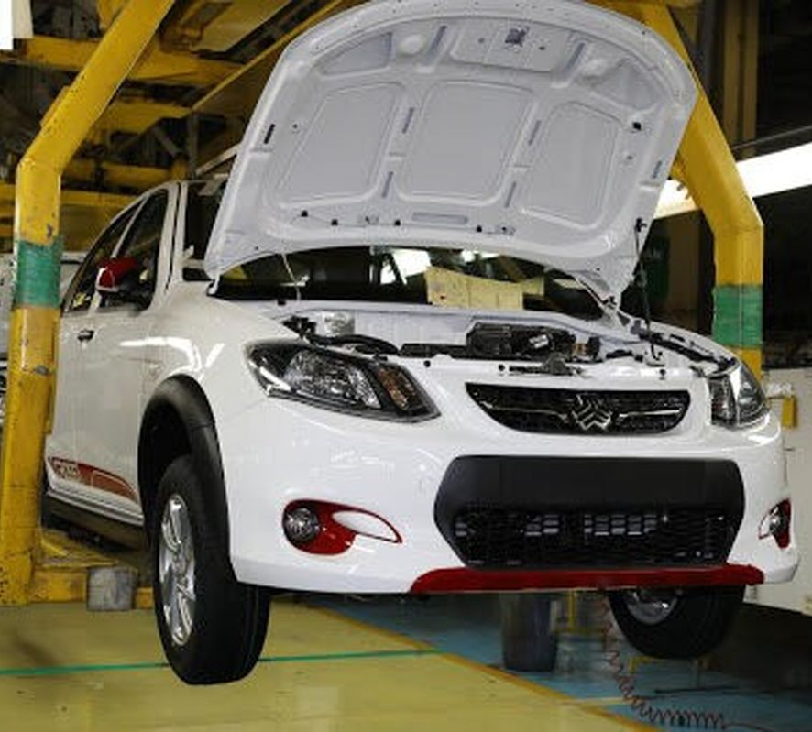
بخش اول
ترسیم صحنه خودرو
در ایران

Slide 4









نظام مسائل
انحصاری-رقابتی بودن صنعت خودرو
وجود-عدم وجود خودروی ارزان باکیفیت در دنیا
خودرو
قیمت بالا-پایین خودرو
واردات-خودکفایی خودرو
کیفیت مطلوب-نامطلوب خودرو
اختلاف قیمت کارخانه و بازار خودرو

Slide 5







نظام مسائل
عدم هماهنگی عرضه و تقاضا
و تقاضای انباشته
ضعف ایمنی در صنعت خودرو
خودرو
مقیاس و میزان تولید
نارضایتی عمومی مردم از وضعیت
خودرو در کشور
نحوه تخصیص عادلانه خودرو
بهره وری صنعت و نیروی کار
خودروسازی

Slide 6

ذینفعان صنعت خودرو
مصرف، رفاه، اشتغال، حفظ سرمایه و...
مردم
رشد، اشتغال، رضایت، وعده‌های انتخاباتی، وظیفه حمایتی، استقلال اقتصادی
دولت
سهامدار
رشد قیمت سهام، سود مستقیم حاصل از افزایش قیمت
نیروی کار
اشتغال و معیشت
واردکننده
سود حاصل از تفاوت قیمت داخل و خارج، سود حاصل از فروش

Slide 7
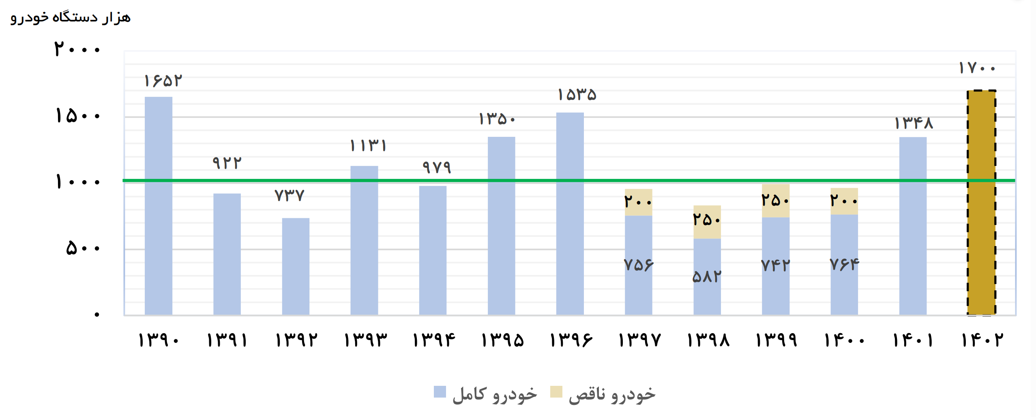
تولید سالیانه انواع خودرو در ایران طی 12 سال

Slide 8
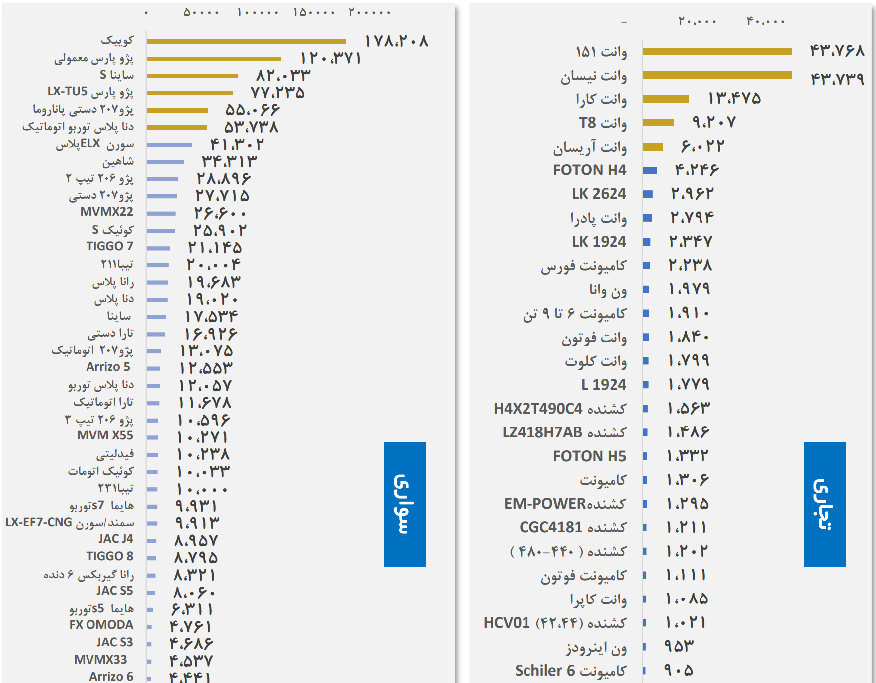
وضعیت محصولات صنعت خودرو

Slide 9
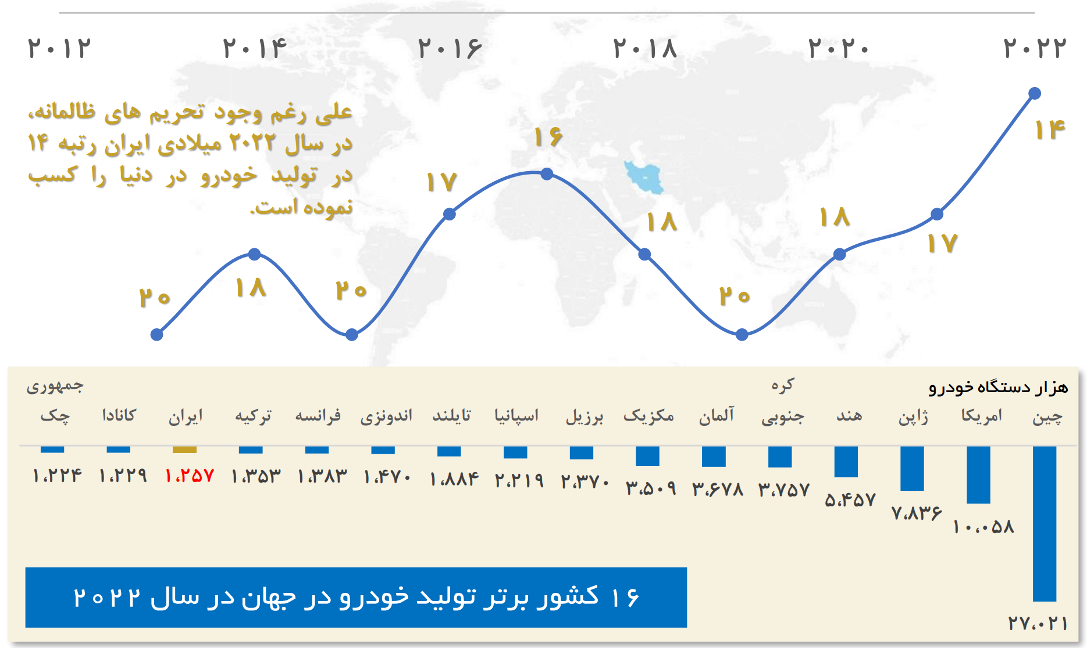
رتبه جهانی ایران در تولید خودرو

Slide 10
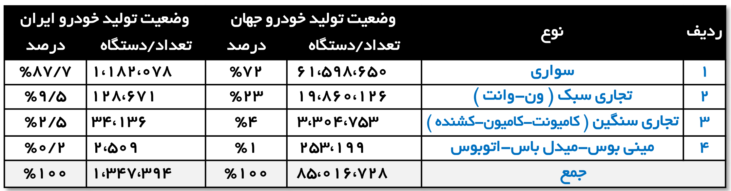
سهم تولید انواع خودرو در ایران و جهان

Slide 11

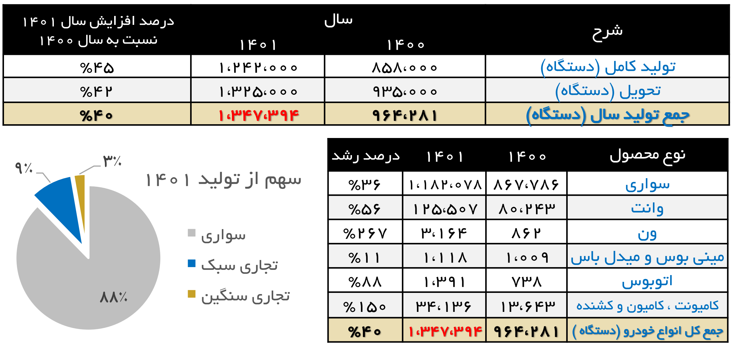
رشد تولید انواع خودرو در سال 1401

Slide 12
درصد رشد بخش‌های دولتی و خصوصی در اسفند 1402
طبق گزارش رسمی وزارت صنعت، معدن و تجارت، علیرغم هدف‌گذاری تولید 2.1 میلیون خودرو در سال 1402، اما 1.338.856 خودرو در کشور تولید شد که حدود 35% کمتر از پیش‌بینی و برنامه‌ریزی این وزارت خانه بود.
از این تعداد، 1.131.906 خودروی سواری تولید شد که سهم ایران خودرو و سایپا 880.849 دستگاه و حدود 75% بوده است.
نوع محصول | تولید انواع خودرو – بخش دولتی و خصوصی (دستگاه)
 | ماه اسفند |  |  | تجمیعی تا ماه اسفند
 | 1401 | 1402 | درصد رشد | 1401 | 1402 | درصد رشد
سواری | 91.440 | 95.422 | 4% | 1.070.787 | 1.131.906 | 6%
وانت | 11.829 | 14.301 | 21% | 125.633 | 166.303 | 32%
ون | 127 | 156 | 23% | 3.166 | 3.070 | 3%-
مینی بوس و میدل باس | 114 | 66 | 42%- | 1.114 | 602 | 46%-
اتوبوس | 131 | 55 | 58%- | 1.391 | 892 | 36%-
کامیونت، کامیون و کشنده | 3.768 | 2.900 | 23%- | 34.329 | 36.083 | 5%
جمع کل خودرو (دستگاه) | 107.409 | 109.061 | 2% | 1.236.420 | 1.338.856 | 8%
در 12 ماهه اول سال 1401 به تعداد 105.836 دستگاه خودروی ناقص نیز تکمیل شده بود که با لحاظ خودروهای تکمیل شده در مدت مذکور، تولید سال جاری با تولید سال 1401 تقریبا مشابه می‌باشد.

Slide 13
درصد رشد بخش خصوصی در اسفند 1402
سهم مونتاژکاران کشور با رشد 72% نسبت به سال گذشته، 251.057 و حدود 25% کل تولید خودروی سواری کشور بوده است.
میانگین قیمتی سبد تولید خودروهای داخلی حدود 450 میلیون تومان و میانگین قیمتی سبد خودروی مونتاژی 1.5 میلیارد تومان است.
با بررسی نسبت تخصیص ارز به خودروهای تولید ملی و خودروهای مونتاژی درمی‌یابیم که در صورت جایگزینی سیاست تولید به جای مونتاژ، می‌توانستیم با میزان ارز برابر، 175.000 دستگاه یا به عبارتی 13% حجم عرضه خودروی کشور در سال 1402، خودروی بیشتر با قیمتی به مراتب پایین‌تر آن هم از سبد خودروهای باکیفیت داخلی تولید و تامین نموده و بازار را نیز ساماندهی نماییم.
نوع محصول | تولید انواع خودرو – بخش خصوصی (دستگاه)
 | ماه اسفند |  |  | تجمیعی تا ماه اسفند
 | 1401 | 1402 | درصد رشد | 1401 | 1402 | درصد رشد
سواری | 15.796 | 24.322 | 54% | 146.328 | 251.057 | 72%
وانت | 2.853 | 1.521 | 47%- | 26.417 | 32.209 | 22%
ون | 7 | 60 | 757% | 1.187 | 718 | 40%-
مینی بوس و میدل باس | 114 | 66 | 42%- | 1.113 | 602 | 46%-
اتوبوس | 24 | 2 | 92%- | 629 | 393 | 38%-
کامیونت، کامیون و کشنده | 1.970 | 1.566 | 20%- | 18.501 | 21.930 | 18%
جمع کل خودرو (دستگاه) | 20.764 | 27.537 | 32% | 194.175 | 306.909 | 58%

Slide 14
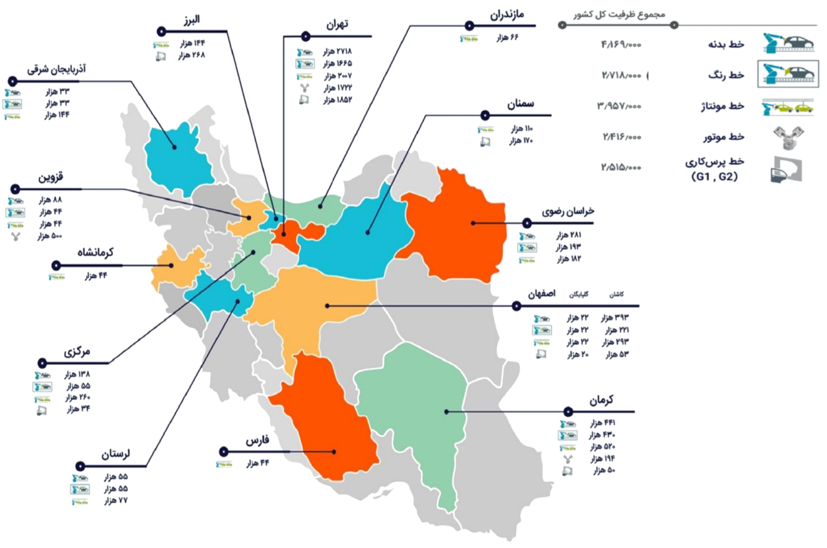
ظرفیت تولید خودرو در کشور (برای تولید خودروی سواری و وانت)

Slide 15
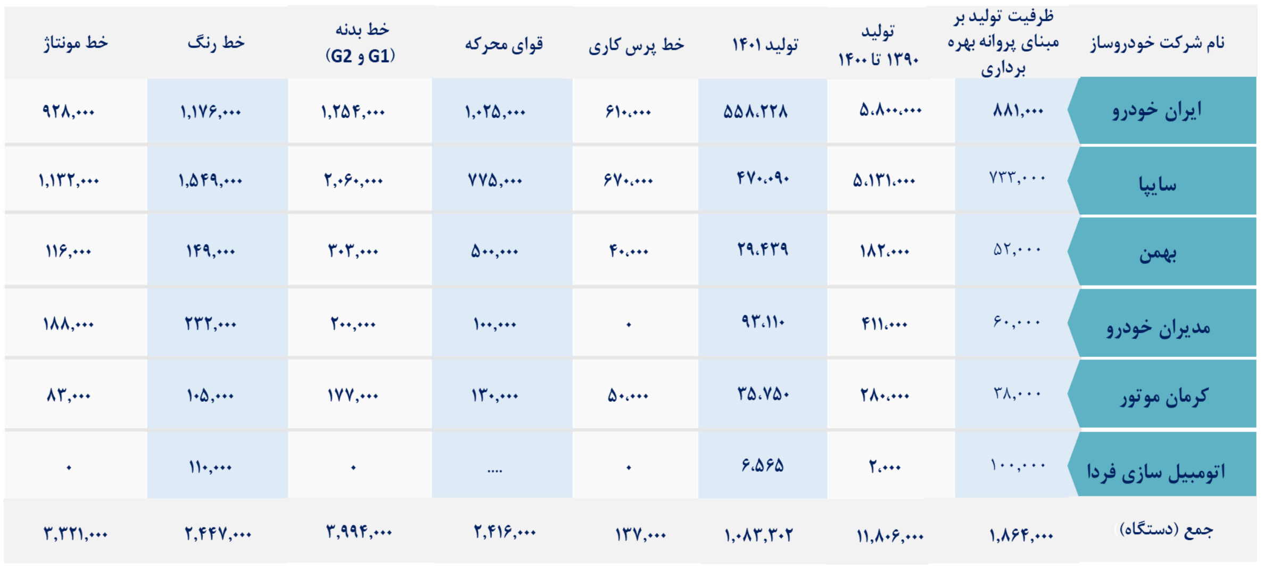
ظرفیت تولید خودرو در کشور (برای تولید خودروی سواری و وانت)

Slide 16
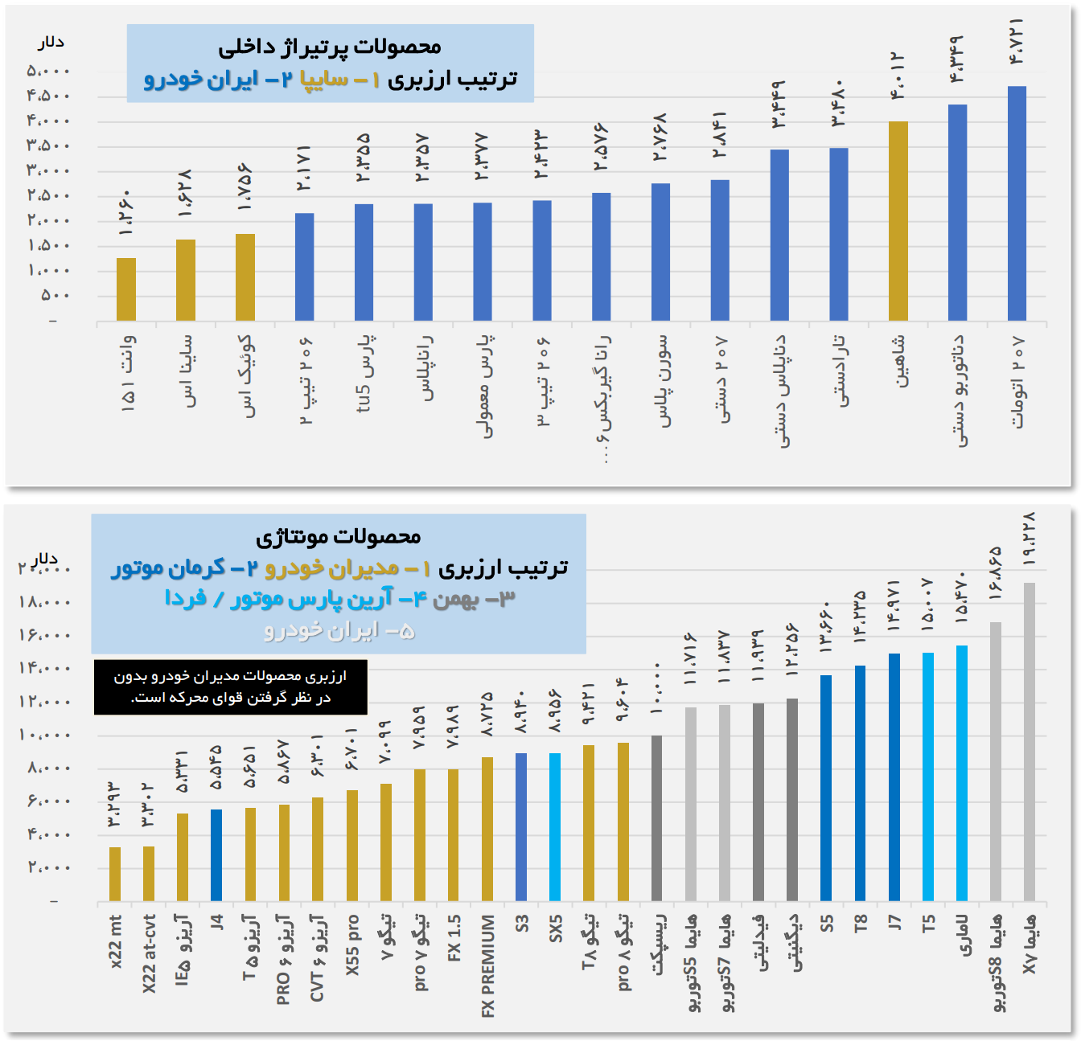
ارزبری خودروهای تولیدی در سال 1401

Slide 17
ارزبری خودروهای تولیدی در سال 1401
در 12 ماهه منتهی به سال 1402، واردات انواع «اجزاء و قطعات خودرو»، 7.6 میلیارد دلار بوده است که نسبت به سال قبل، رشدی در حدود 32% را تجربه کرده است.
از این میان حدود 2.45 میلیارد دلار مربوط به مونتاژکاران و حدود 5.15 میلیارد دلار مرتبط با قطعات مورد نیاز بخش تولید و خدمات پس از فروش می‌باشد.
از میان کل سهم واردات «اجزاء و قطعات خودرو»، شرکت‌های مونتاژکار «صنایع خودروسازی مدیران» و «کرمان موتور» مجموعا با سهم 23.5% و ارزش دلاری 1.72 میلیارد دلاری بیشترین سهم واردات را به خود اختصاص داده‌اند.

Slide 18
ارزبری خودروهای تولیدی در سال 1401
همچنین بیش از 70% سهم واردات خودرو از مبدا کشور چین بوده است و پس از آن امارات متحده عربی، آلمان و ترکیه قرار داشته‌اند.
شایان ذکر است، در سال گذشته ۶۶ میلیارد دلار کالا وارد کشور شده است که حدود ۸.۴ میلیارد دلار آن به واردات اجزاء و قطعات خودرو و موتورسیکلت اختصاص داشته است که نزدیک به 13% سهم کل واردات کشور را شامل می‌گردد.

Slide 19

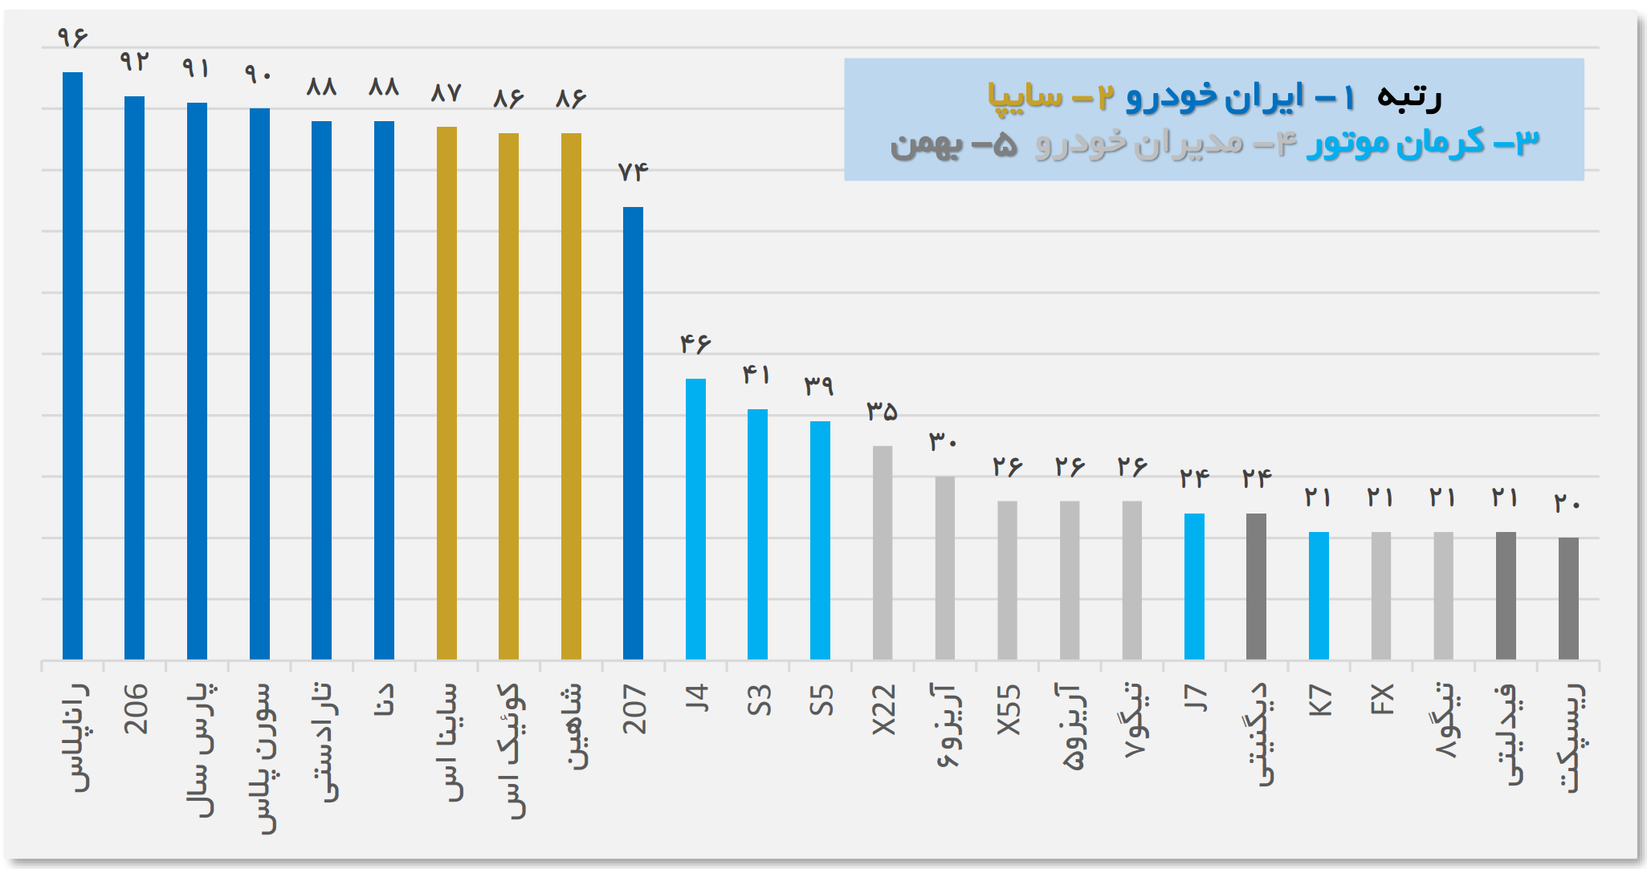
رتبه‌بندی درصد داخلی‌سازی خودروهای سواری پرتیراژ در سال 1401

Slide 20

روند واردات خودرو طی سال‌های 1384 تا 1397

Slide 21
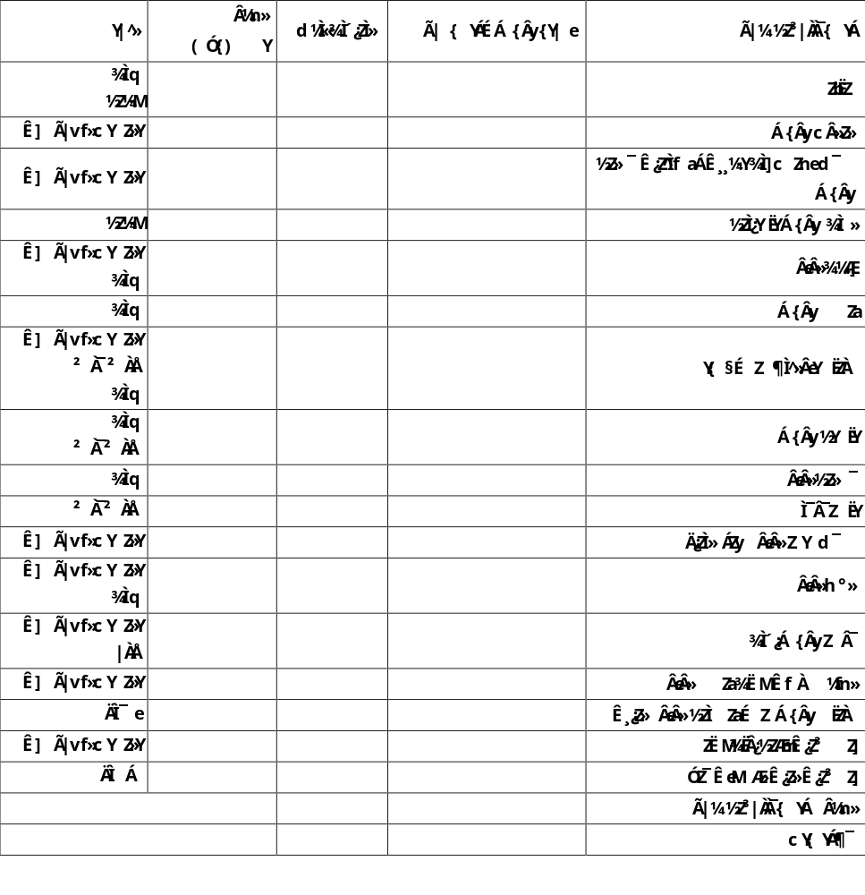
وضعیت واردات خودرو در سال 1402
در سال 1402، مجموعا 11.236 خودرو با ارزش بیش از 223 میلیون دلار وارد کشور شده است که از این میان، حدود 250 خودرو جهت استفاده نهادهای دیپلماتیک اعم از سفارتخانه‌ها و 480 عدد خودرو جهت مصارف دستگاه‌های نظامی بوده است و مابقی جهت امور تجاری و مصرف عمومی مردم وارد گردیده است.
میانگین قیمتی خودروهای وارداتی جهت فروش به مردم بدون احتساب حقوق ورودی گمرک و سود بازرگانی و سود واردکنندگان، رقم میانگین 19.932 دلار یا با احتساب آخرین نرخ بازار غیررسمی در 2 اردیبهشت 1403، 1 میلیارد و 114 میلیون تومان می‌باشد.
این ارقام در حالی است ک عمده خودروهای وارداتی از نوع بیسیک و low option (با امکانات کم) بوده و حائز کیفیت مطلوب و مورد تبلیغات عمومی در اذهان مردم نبوده و از تولیدات مونتاژی درجه پایین‌تر نسبت به مبدا اصلی کارخانجات مطرح خودروسازی می‌باشد.

Slide 22
وضعیت واردات خودرو در سال 1402
بنابر گزارش رسمی وزارت صنعت، معدن و تجارت در فروردین 1402، میانگین قدرت خرید 85% مردم ایران جهت خرید خودرو در دهک 1 تا 5 درآمدی، عددی بین 120 الی 495 میلیون تومان معادل 1800 دلار الی 7750 دلار می‌باشد و طبق این گزارش کمتر از 5% متقاضیان خودرو در کشور توان مالی خرید خودروهای وارداتی را دارند و عملا واردات خودروی فعلی علیرغم استفاده از منابع عمومی ارزی کشور اما هیچ تناسبی با تامین نیاز عمومی مردم برای خرید خودروی باکیفیت و ارزان قیمت نداشته و در عین حال هیچگونه رقابت کیفی و قیمتی نیز با مدل‌های تولیدی داخلی ایجاد نمی‌کند.

Slide 23
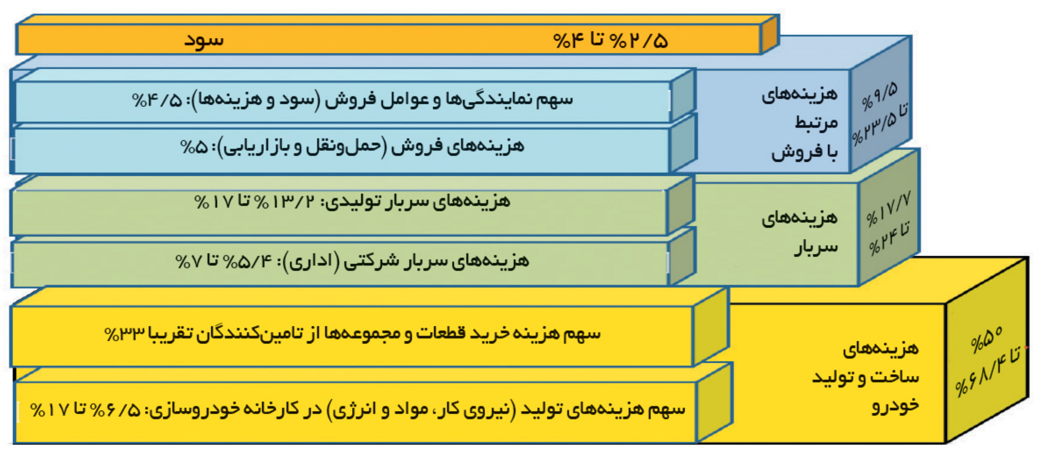
الگوی مناسب بلوک‌های مختلف هزینه‌ای در شکل‌دهی به قیمت فروش خودرو

Slide 24
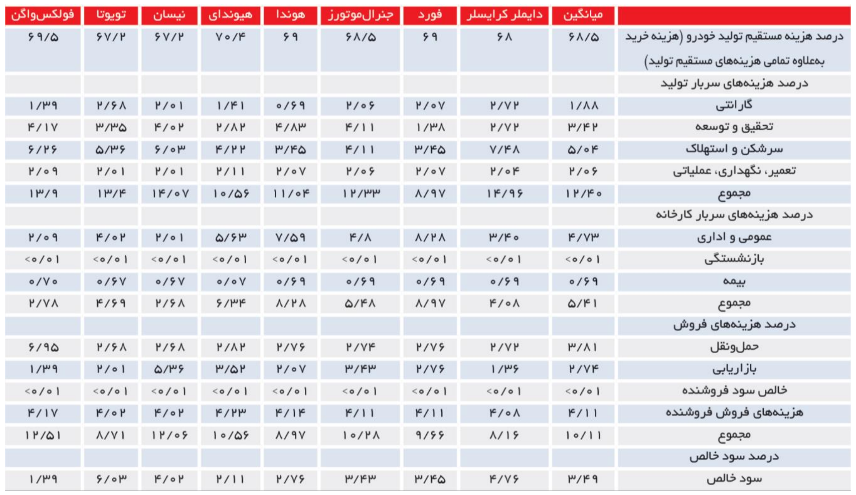
سهم هزینه‌های مختلف از قیمت خودرو برای خودروسازان مختلف

Slide 25
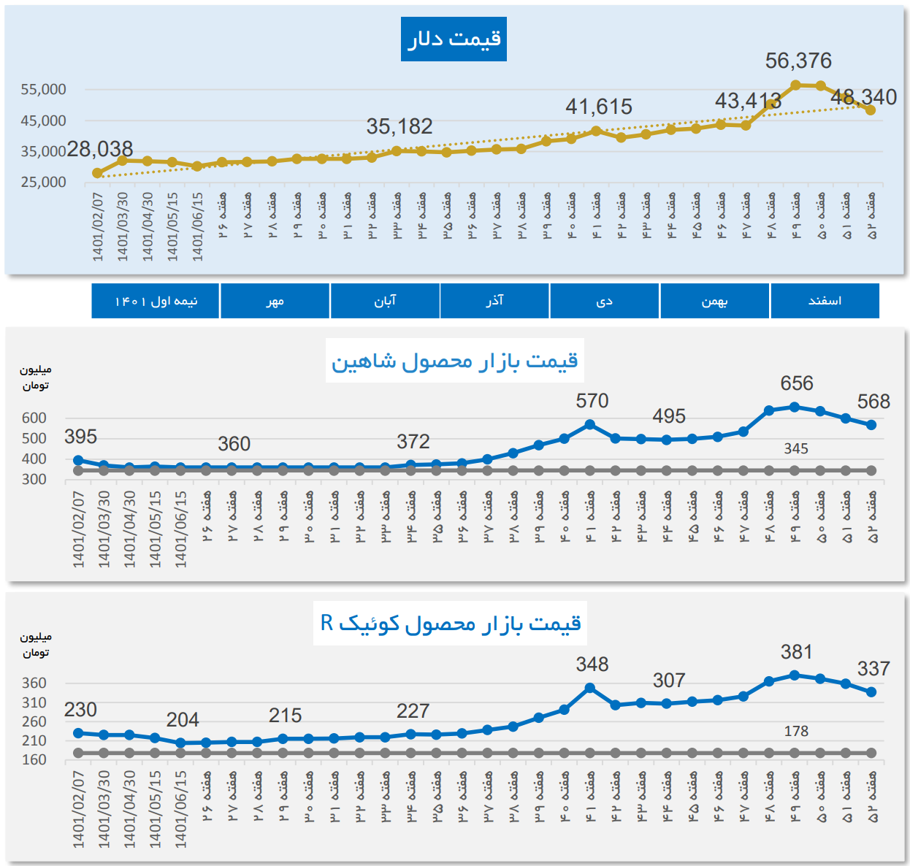
تحلیل قیمت خودروهای پرتیراژ (شاهین و کوئیک)

Slide 26
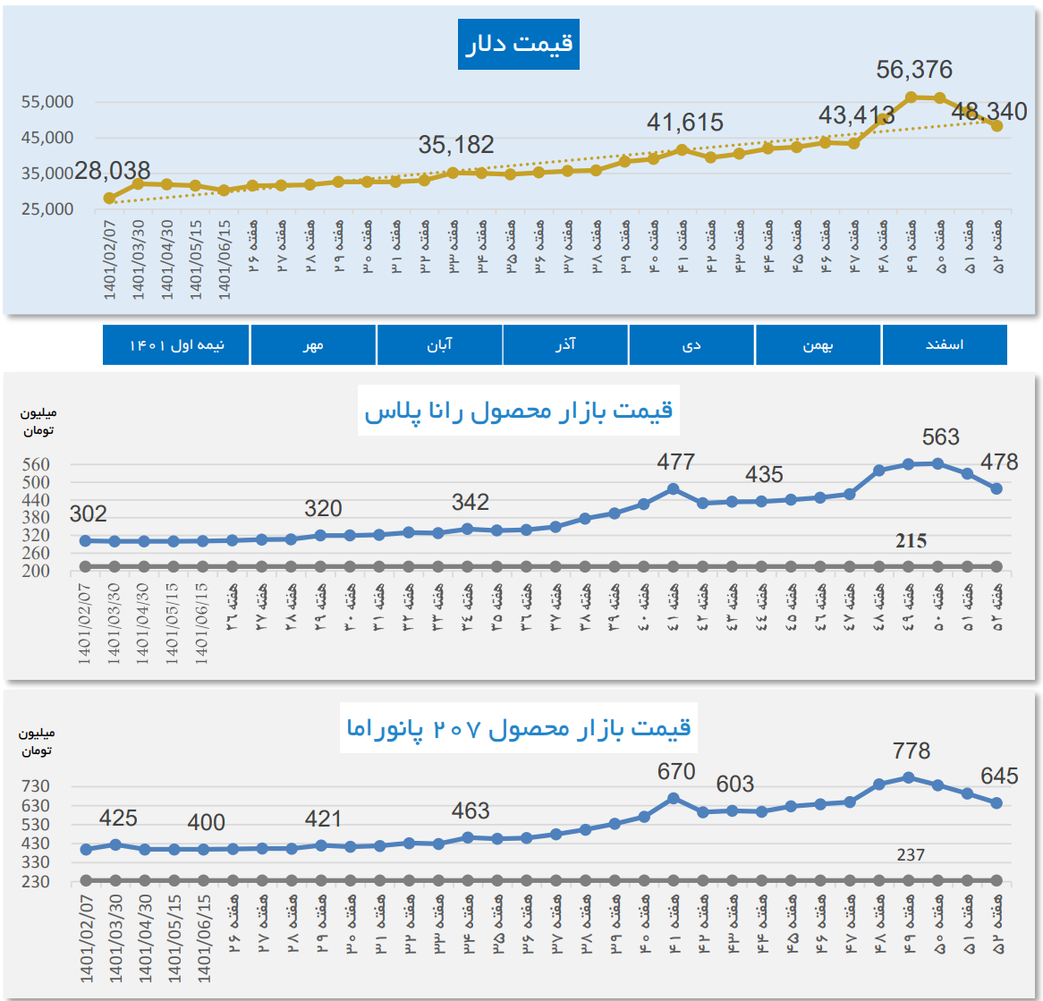
تحلیل قیمت خودروهای پرتیراژ (رانا و 207)

Slide 27
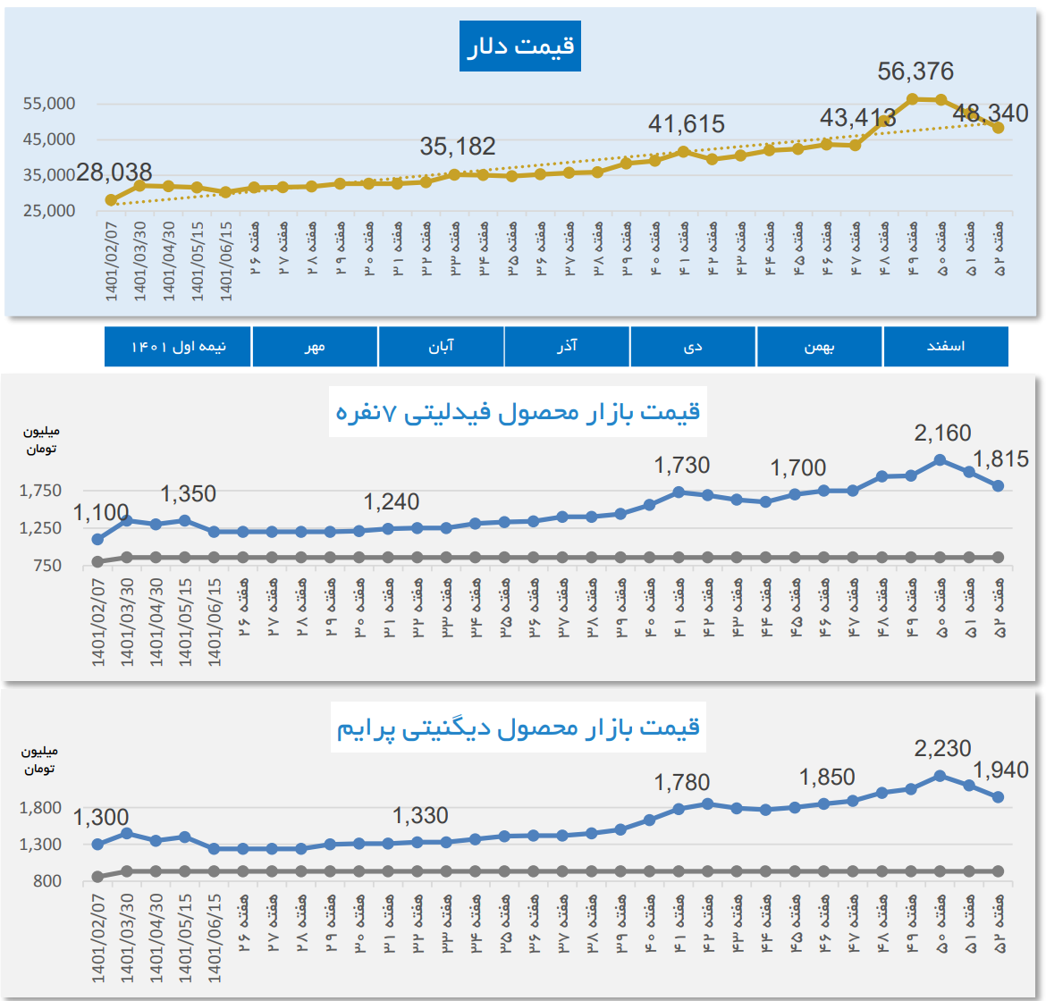
تحلیل قیمت خودروهای پرتیراژ (فیدلیتی و دیگنیتی)

Slide 28
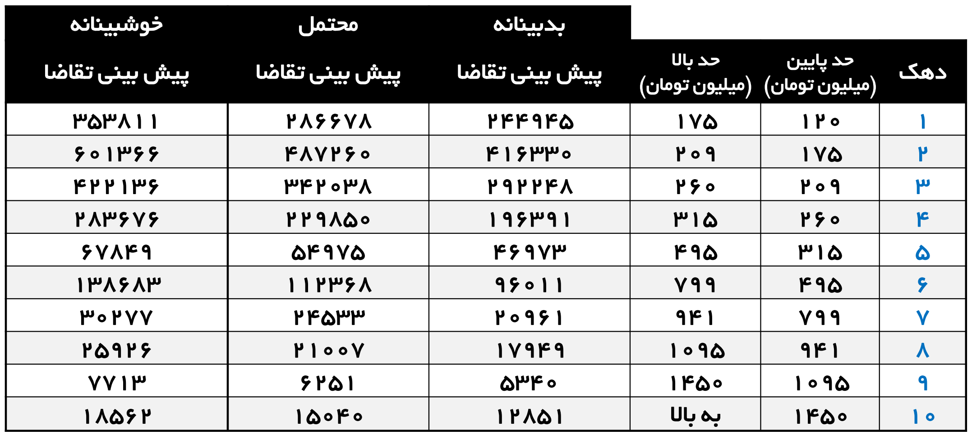
بخش‌بندی قیمت بازار و سهم از بازار (برحسب میلیون تومان)

Slide 29
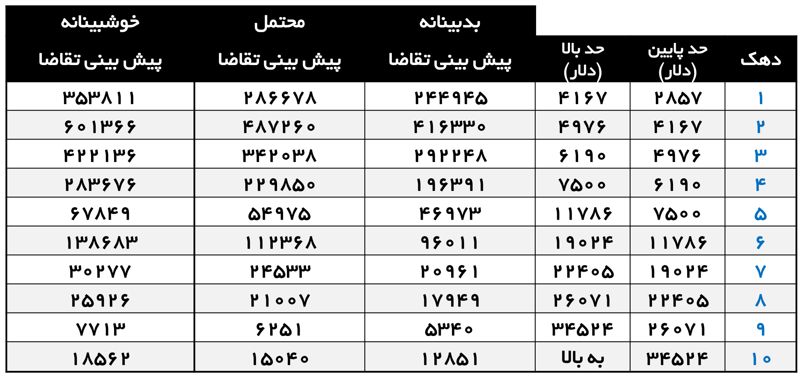
بخش‌بندی قیمت بازار و سهم از بازار (برحسب دلار)

Slide 30
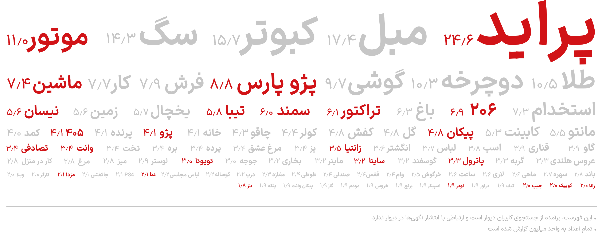
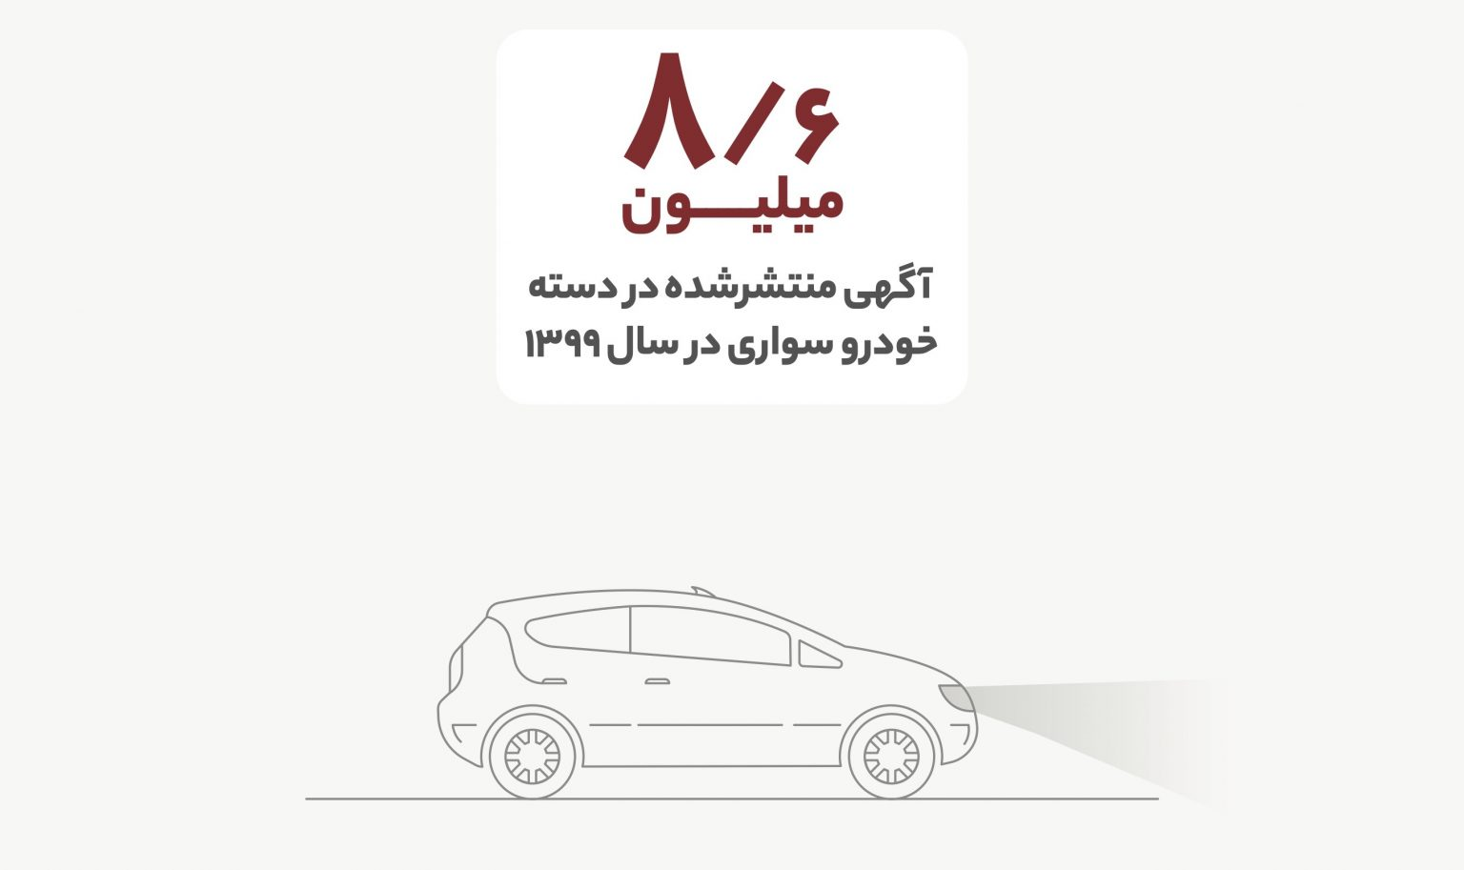


پرتکرارترین کلیدواژه‌ها در جستجوی سایت دیوار

Slide 31
شناسایی درست مسئله خودرو در ایران
شناسایی درست مساله:
6 میلیون تقاضای انباشته افراد بالای 18 سال دارای گواهینامه فاقد خودرو از سال 1397 به علاوه 5 الی 10 میلیون تقاضای تعویض و ارتقای خودرو سنواتی مدل‌های دهه 80 وجود دارد.
85 درصد تقاضای خودرو در دهک 1 تا 5 با قدرت خرید 150 الی 550 میلیون تومان قرار دارد.
علی‌رغم منع 4 ساله تولید پراید در کشور اما همچنان این خودرو در صدر تقاضا قرار گرفته است.

Slide 32
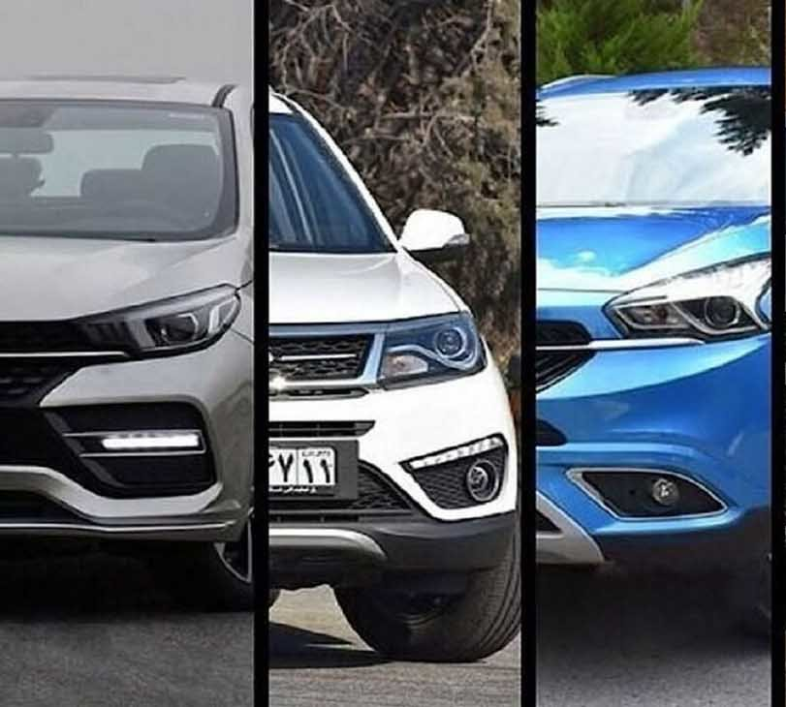
بخش دوم
انگاره‌های وارونه‌نما؛ بنزین بر آتش مشکلات خودرو

Slide 33
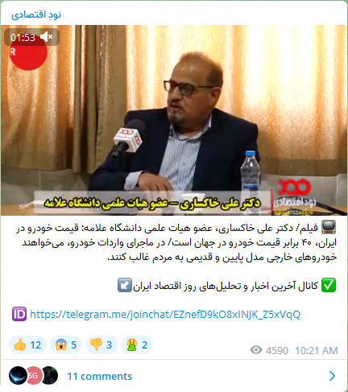
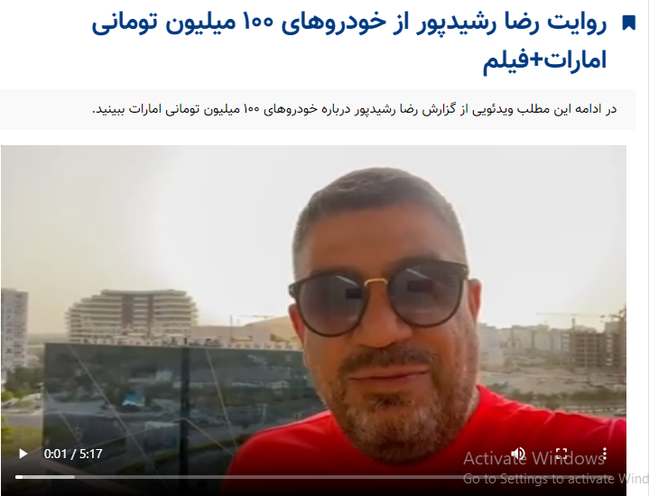
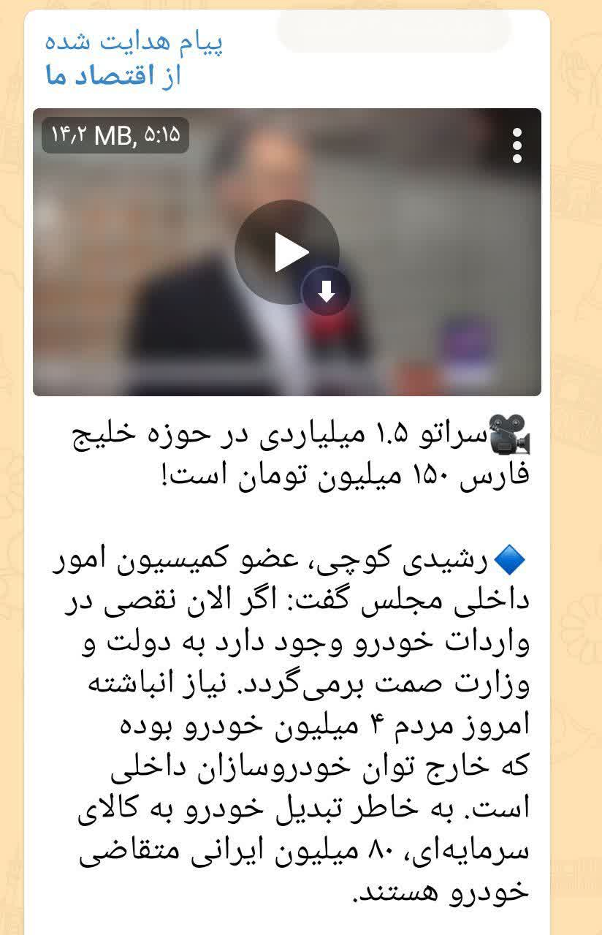
انگاره‌های وارونه‌نما؛ بنزین بر آتش مشکلات خودرو

Slide 34
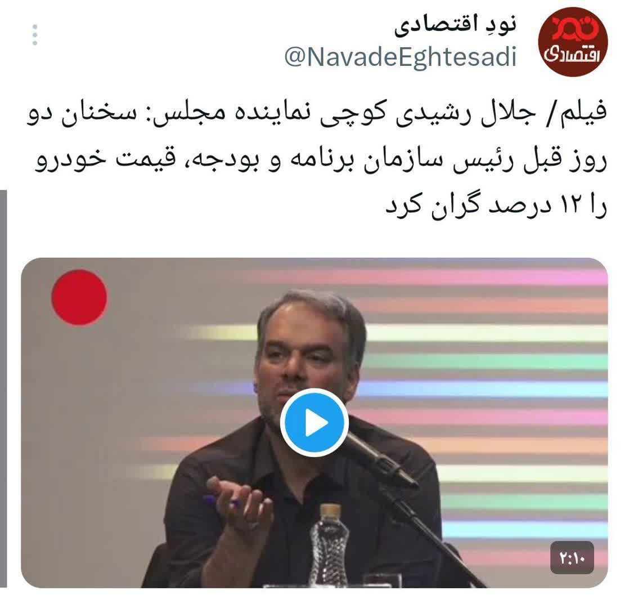
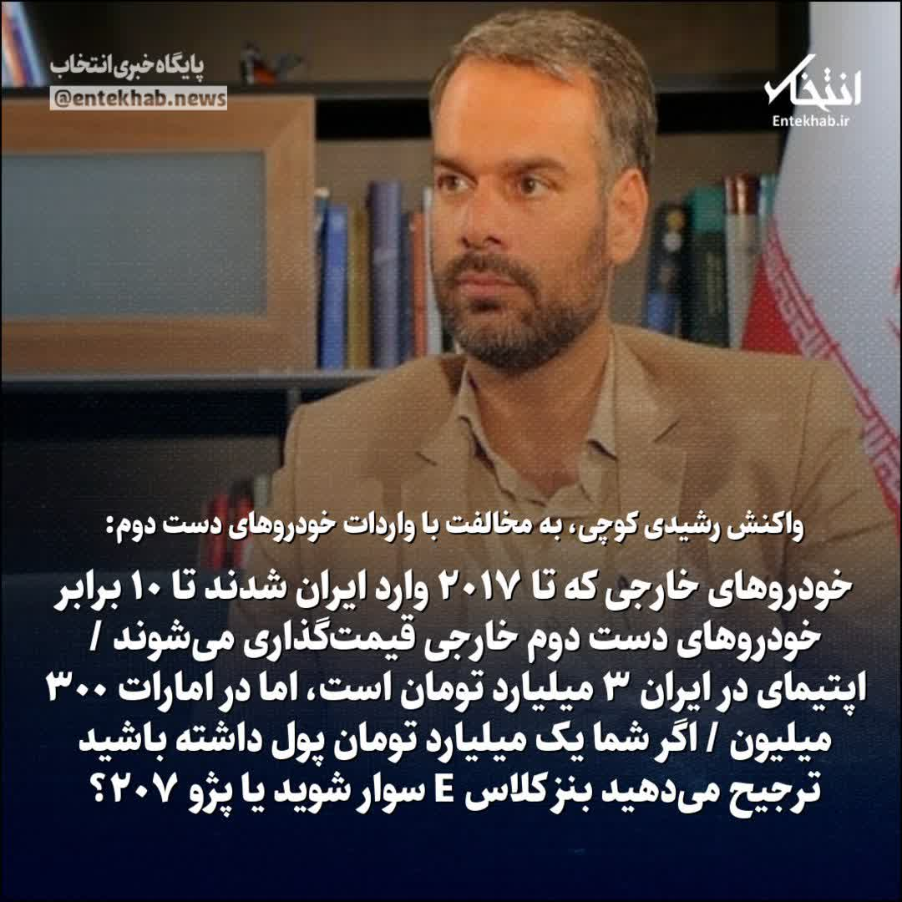
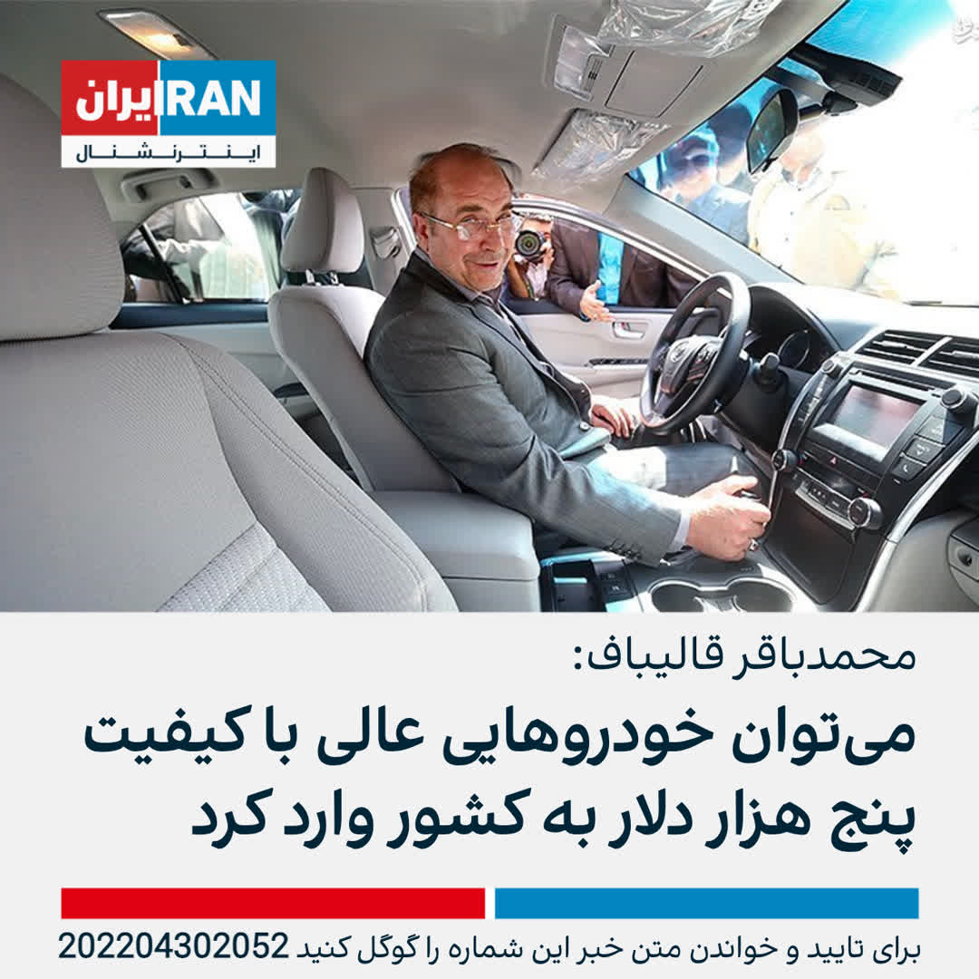
انگاره‌های وارونه‌نما؛ بنزین بر آتش مشکلات خودرو

Slide 35
ترجیح می‌دهید بنز کلاس E سوار شوید یا پژو 207؟
چند سوال:
پژو 207 چند میلیون تومان است؟
چند مدل خودروی خارجی با کیفیتی بهتر از پژو 207 و قیمتی ارزان‌تر از آن نام ببرید.
به نظر شما ارزان‌ترین خودروی خارجی با کیفیتی بهتر از خودروهای داخلی مثل تارا و دناپلاس چه قیمتی دارد؟
چند خودروی ایرانی با 10 برابر قیمت نسبت به نمونه خارجی نام ببرید.
چند مدل خودروی مرسدس بنز با قیمت یک میلیارد تومان معرفی کنید.
یک عدد خودروی 5 هزار دلاری پیدا کنید.

Slide 36
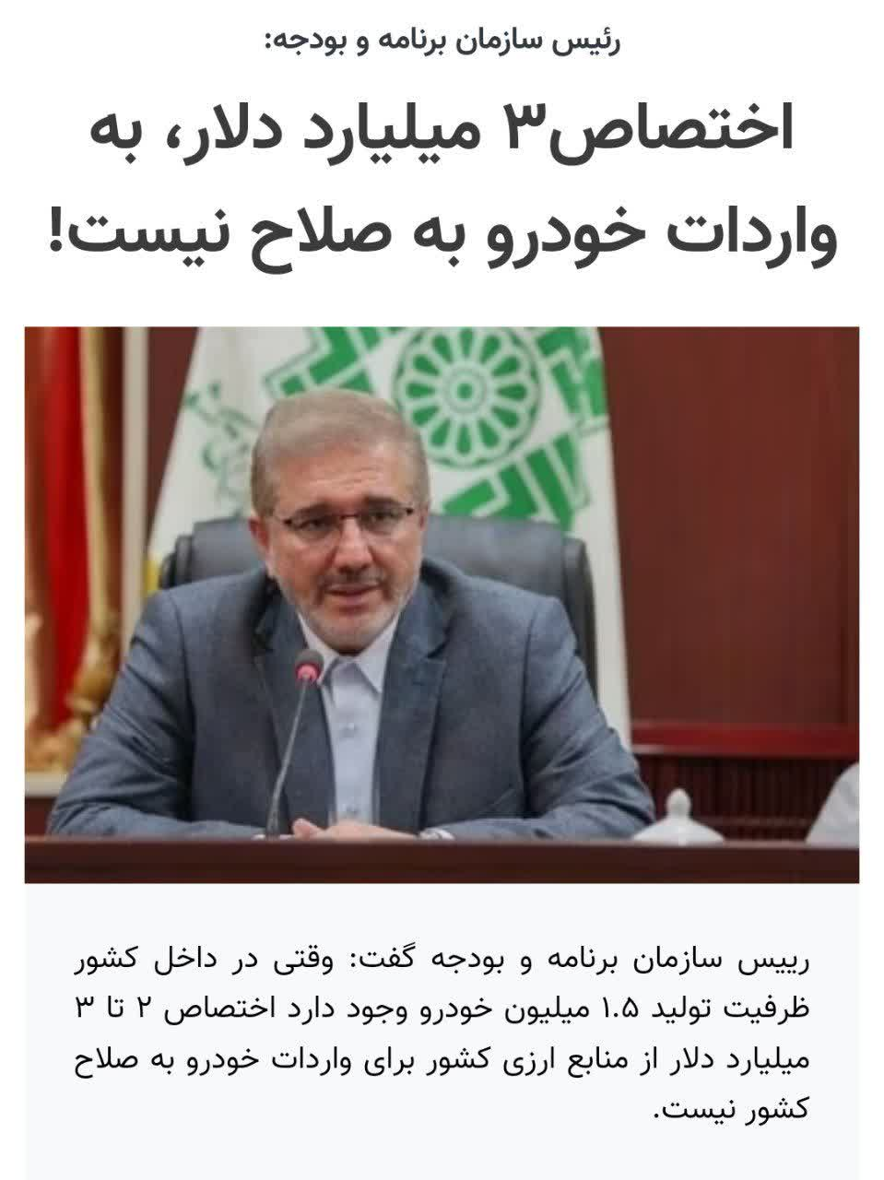
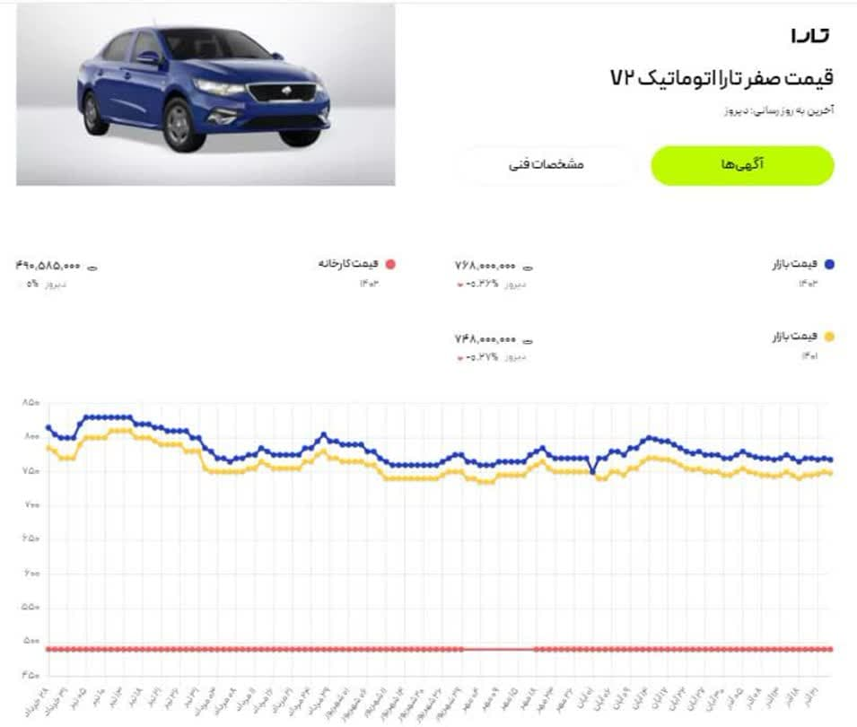
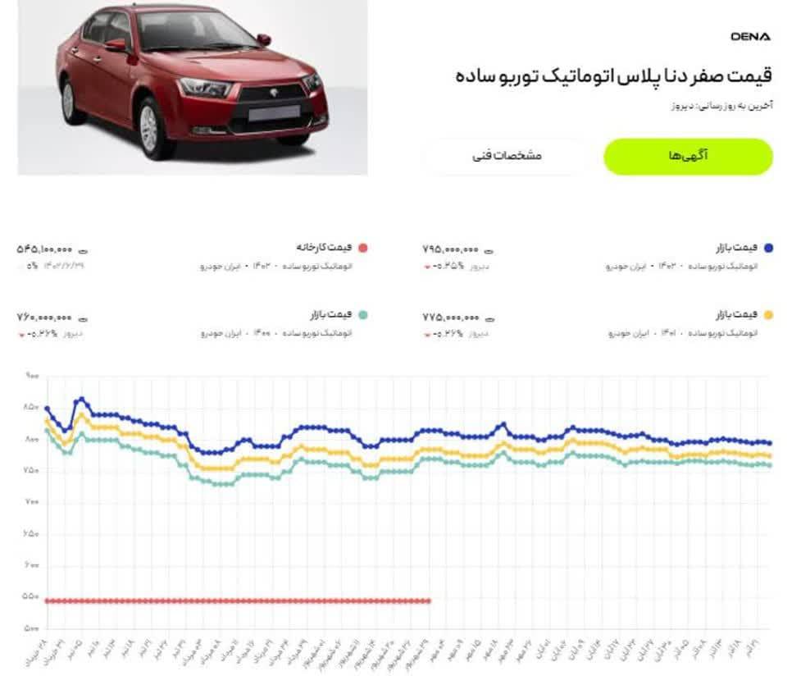
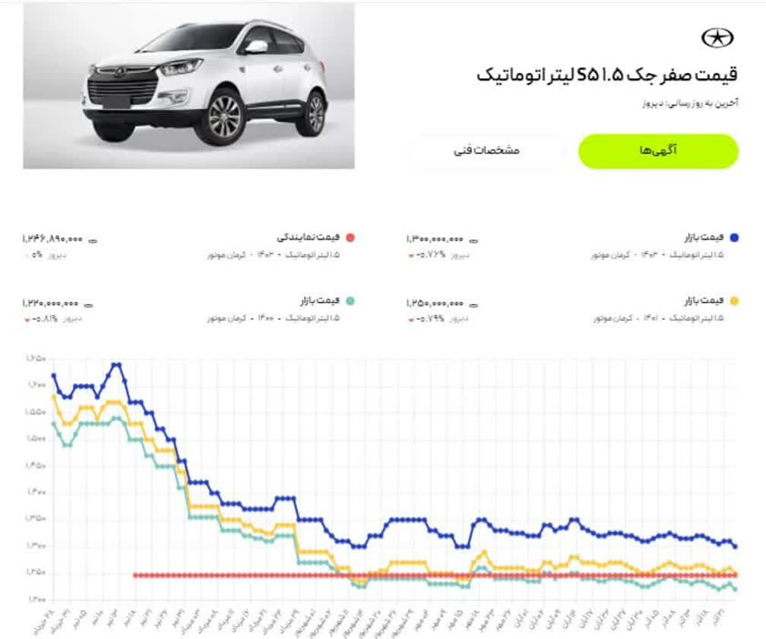
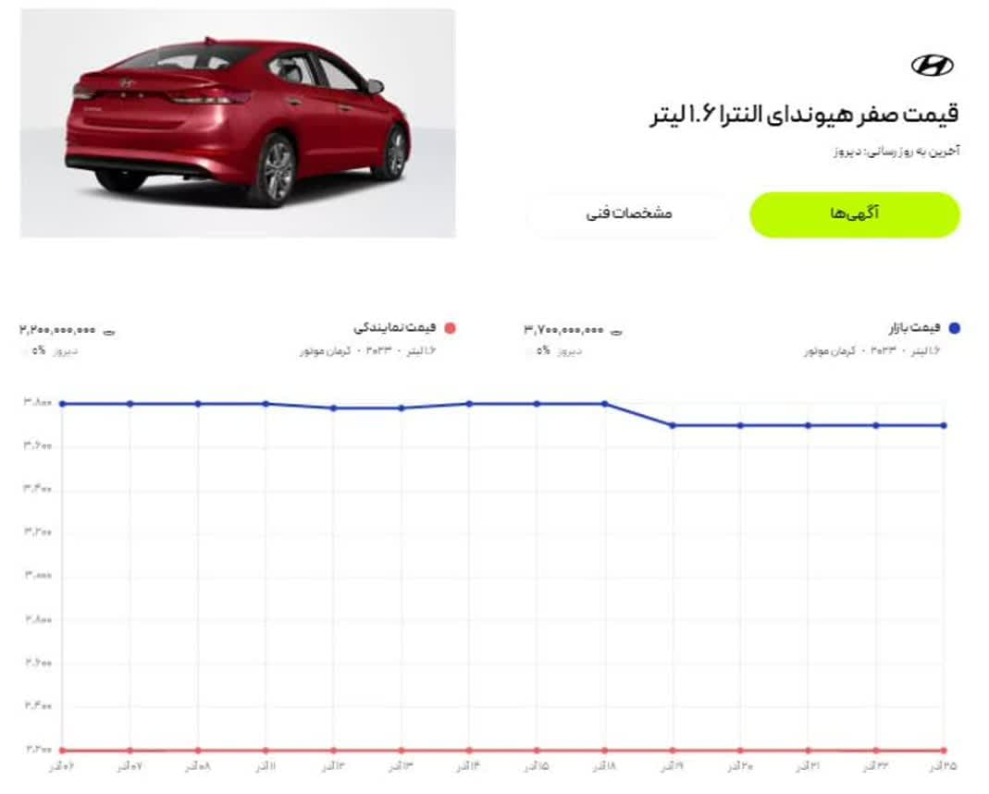
خودرو طی دو روز 12 درصد گران شده است؟
درحالیکه نماینده مجلس ادعای گرانی 12 درصدی خودرو را پس از سخنرانی ایشان درباره عدم اولویت تخصیص ارز به واردات خودرو داشت، قیمت خودروهای مختلف داخلی و خارجی با ثبات یا کاهشی بوده است.

Slide 37
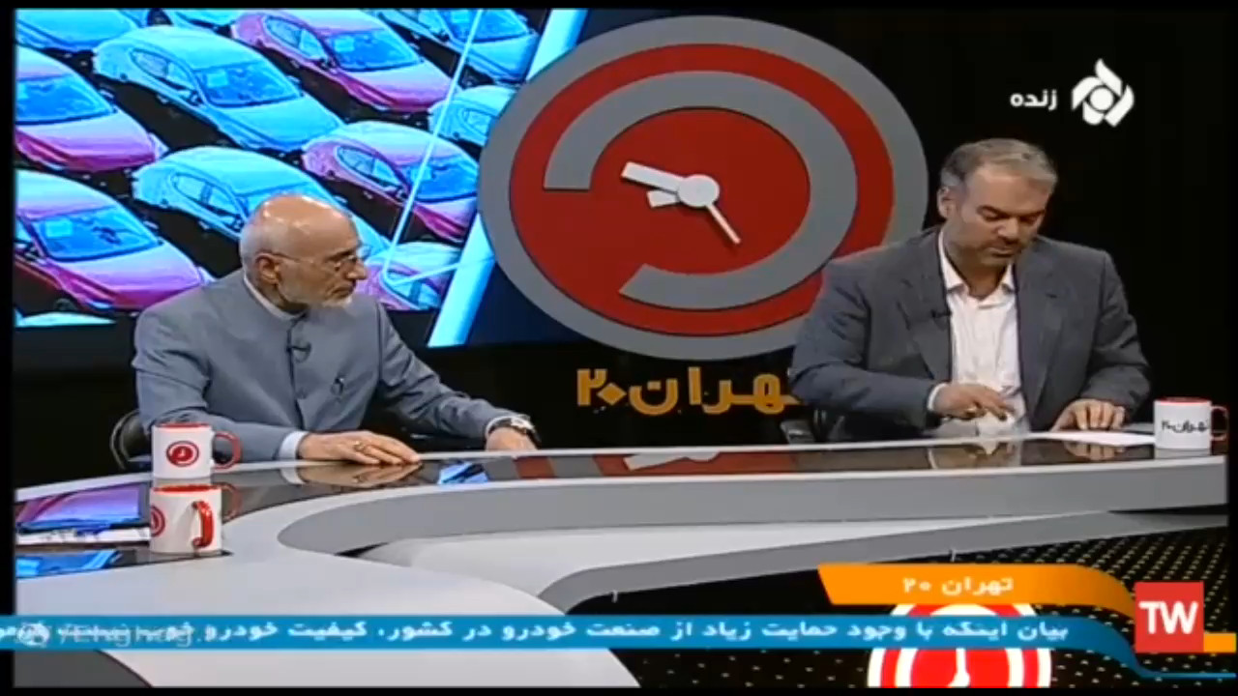
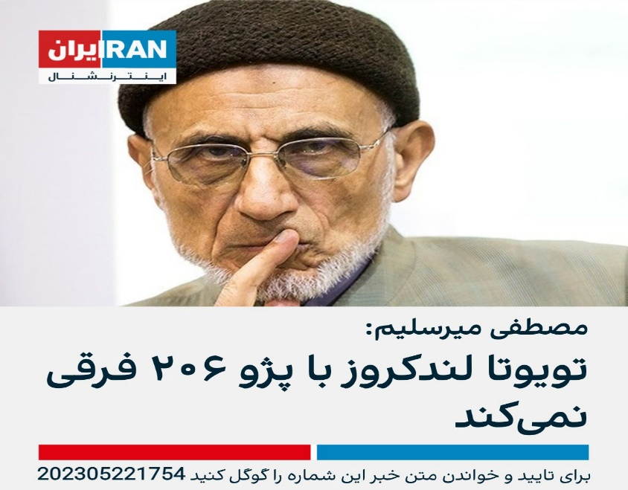
تویوتا لندکروز با پژو 206 فرقی نمی‌کند؟
فیلم کامل این است:
آقای میرسلیم می‌گوید برای دلال و سفته باز، لندکروز با پژو 206، فرقی نمی‌کند و او سود خود را می برد!
رسانه همین قدر بیرحم، گمراه کننده و فریبنده است..

Slide 38
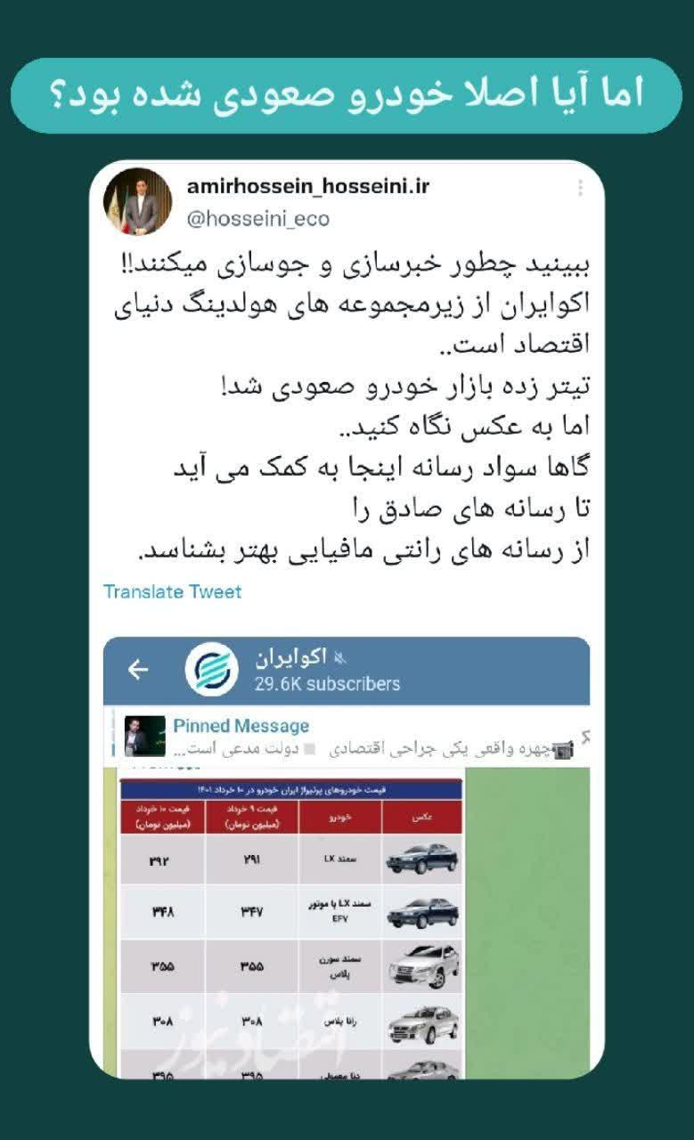
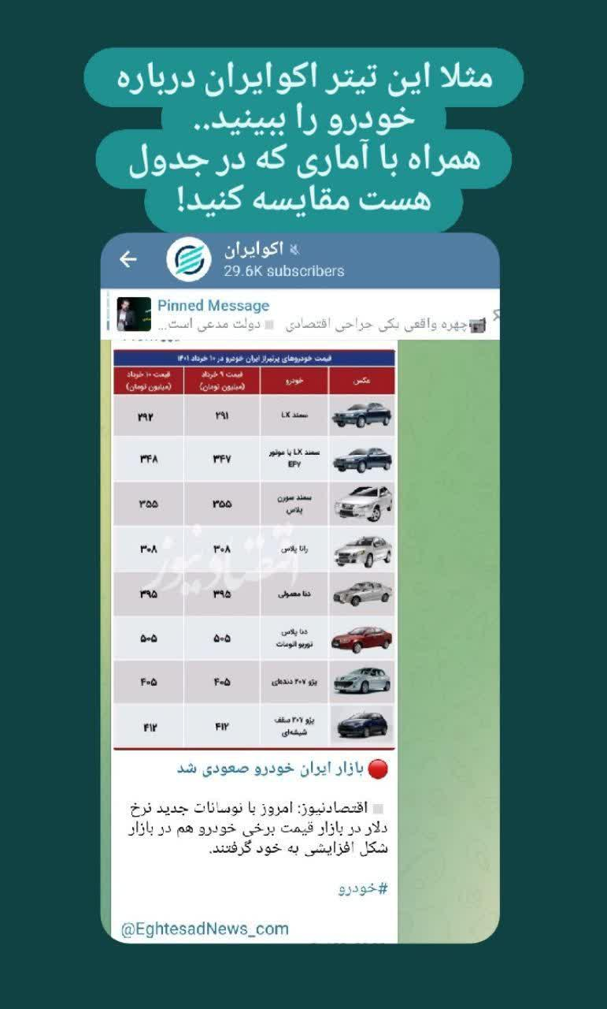
ادعای اکوایران مبنی بر صعودی شدن قیمت خودرو

Slide 39
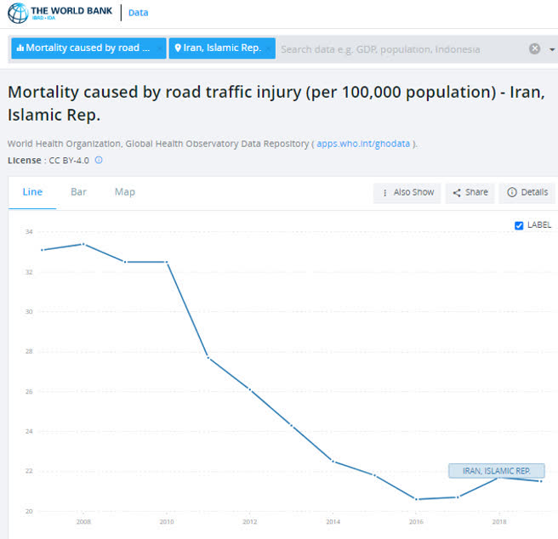
وضعیت روند تلفات رانندگی در ایران
از حدود ۲۳ میلیون پلاک فعال خودرو، کمتر از ۵۰۰ هزارتای آن خودروی وارداتی است.
همچنین از زمان محدودیت واردات در سال ۹۶، حدود ۷ میلیون خودروی داخلی عرضه شده است.
جمعیت کشور هم از سال ۸۰، حدود ۲۰ میلیون افزایش یافته است.
اما یک سوال علمی: دلیل شیب تند و کاهش ۵۰ درصدی نسبت سوانح رانندگی کشور به ازای ۱۰۰ هزار نفر جمعیت، با وجود جهش جمعیتی طبق آمار رسمی بانک جهانی چیست؟

Slide 40
قیمت خودرو در ایران 40 برابر قیمت خودرو در جهان است؟
مقایسه قیمت محصولات شرکت‌های خودروسازی داخلی از جمله:
ایران خودرو
سایپا
با قیمت محصولات شرکت‌های خودروسازی خارجی از جمله:
میتسوبیشی
نیسان
کیا
هیوندای
فولکس واگن
تویوتا

Slide 41
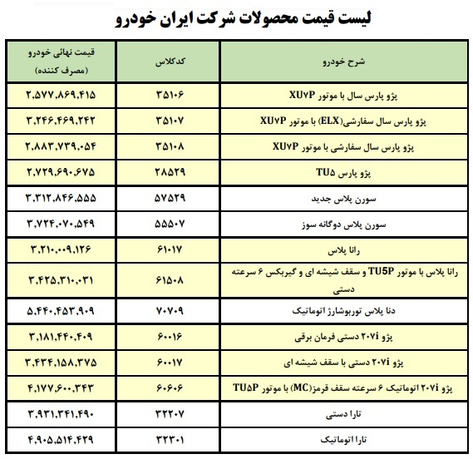
لیست قیمت محصولات شرکت ایران خودرو
لیست قیمت خودروهای شرکت ایرانخودرو نشان می‌دهد که این شرکت در سال 2023، شش خودروی رسمی خود را با قیمت کارخانه حدوداً بین 5 تا 11 هزار دلار قیمت‌گذاری کرده است. با تبدیل این قیمت به تومان، ارزان‌قیمت‌ترین خودروی شرکت، 257 میلیون تومان و گران‌قیمت‌ترین خودرو حدود 544 میلیون تومان است.

Slide 42
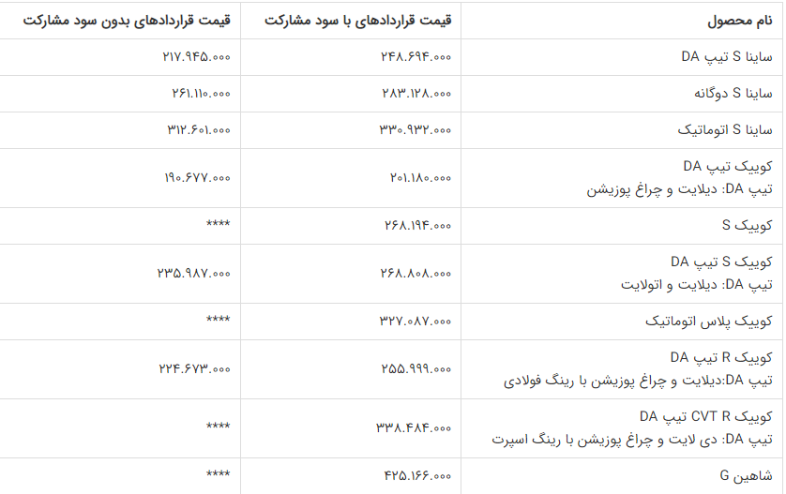
لیست قیمت محصولات شرکت سایپا
لیست قیمت خودروهای شرکت سایپا نشان می‌دهد که این شرکت در سال 2023، سه خودروی رسمی خود را با قیمت کارخانه حدوداً بین 4 تا 8 هزار دلار قیمت‌گذاری کرده است. با تبدیل این قیمت به تومان، ارزان‌قیمت‌ترین خودروی شرکت، 201 میلیون تومان و گران‌قیمت‌ترین خودرو حدود 425 میلیون تومان است.

Slide 43
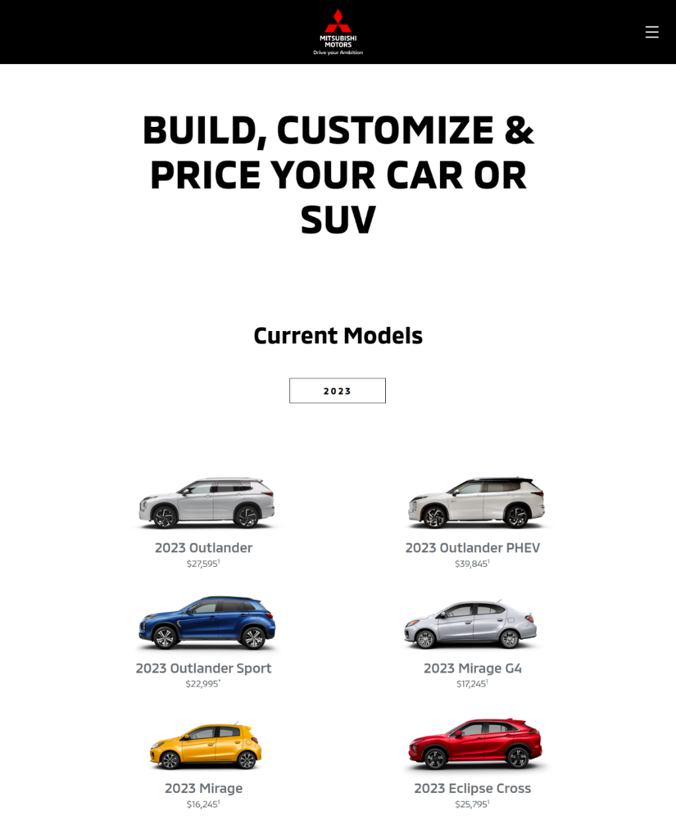
لیست قیمت محصولات شرکت میتسوبیشی
لیست قیمت خودروهای شرکت میتسوبیشی نشان می‌دهد که این شرکت در سال 2023، شش خودروی رسمی خود را با قیمت کارخانه حدوداً بین 16 تا 39 هزار دلار قیمت‌گذاری کرده است. با تبدیل این قیمت به تومان، ارزان‌قیمت‌ترین خودروی شرکت میتسوبیشی، 731 میلیون تومان و گران‌قیمت‌ترین خودرو حدود 1.8 میلیارد تومان است.

Slide 44
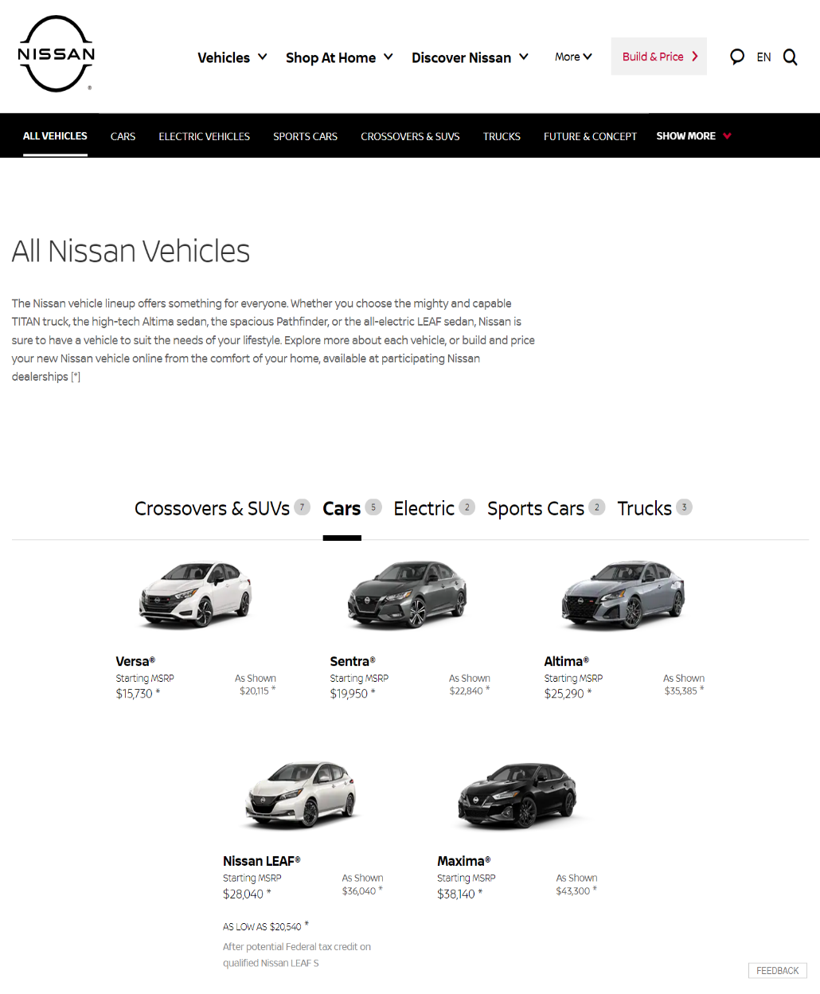
لیست قیمت محصولات شرکت نیسان
لیست قیمت خودروهای شرکت نیسان نشان می‌دهد که این شرکت در سال 2023، پنج خودروی رسمی خود را با قیمت کارخانه حدوداً بین 15 تا 38 هزار دلار قیمت‌گذاری کرده است. با تبدیل این قیمت به تومان، ارزان‌قیمت‌ترین خودروی شرکت نیسان، 707 میلیون تومان و گران‌قیمت‌ترین خودرو حدود 1.7میلیارد تومان است.

Slide 45
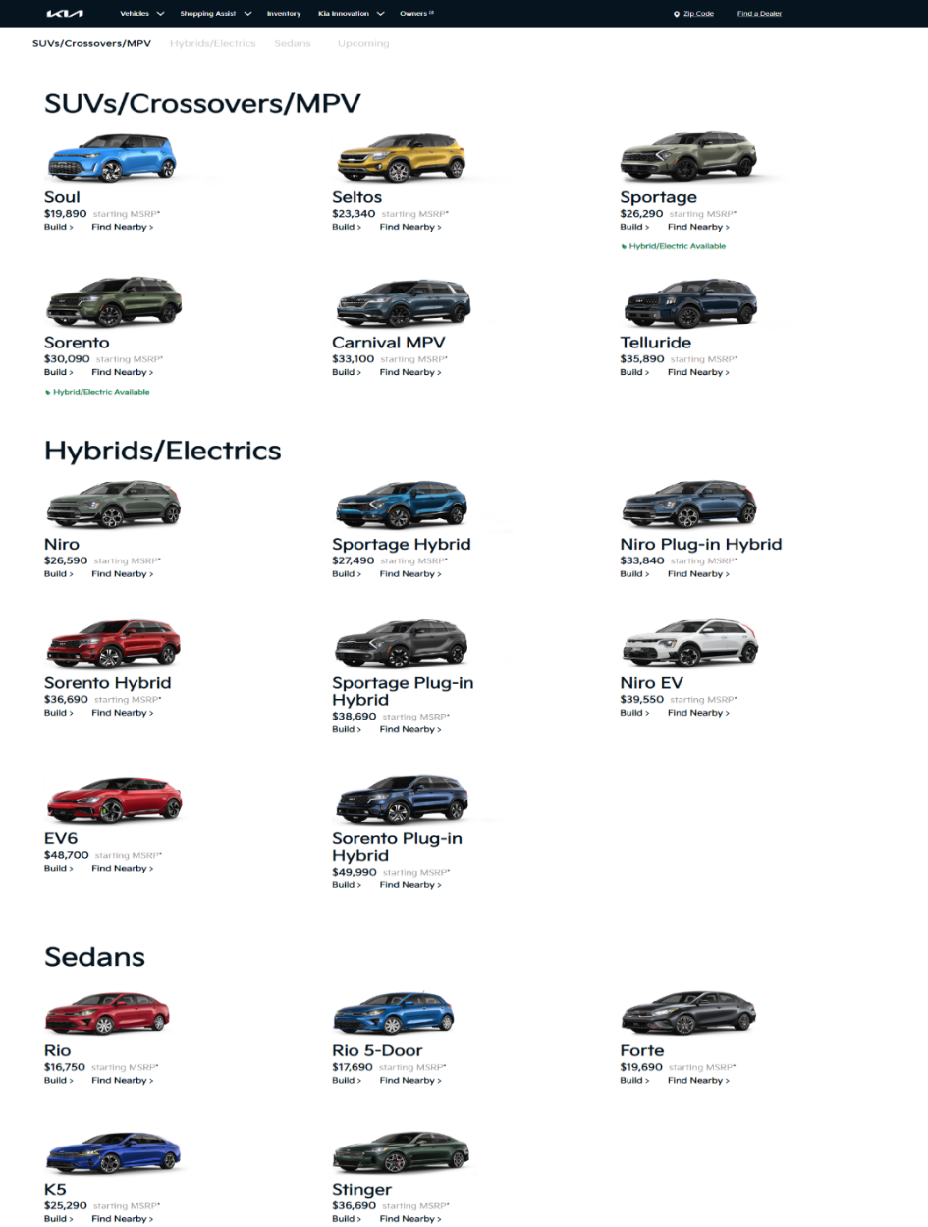
لیست قیمت محصولات شرکت کیا
لیست قیمت خودروهای شرکت کیا نشان می‌دهد که این شرکت در سال 2023، نوزده خودروی رسمی خود را با قیمت کارخانه حدوداً بین 17 تا 50 هزار دلار قیمت‌گذاری کرده است. با تبدیل این قیمت به تومان، ارزان‌قیمت‌ترین خودروی شرکت کیا، 765 میلیون تومان و گران‌قیمت‌ترین خودرو حدود 2.2 میلیارد تومان است.

Slide 46
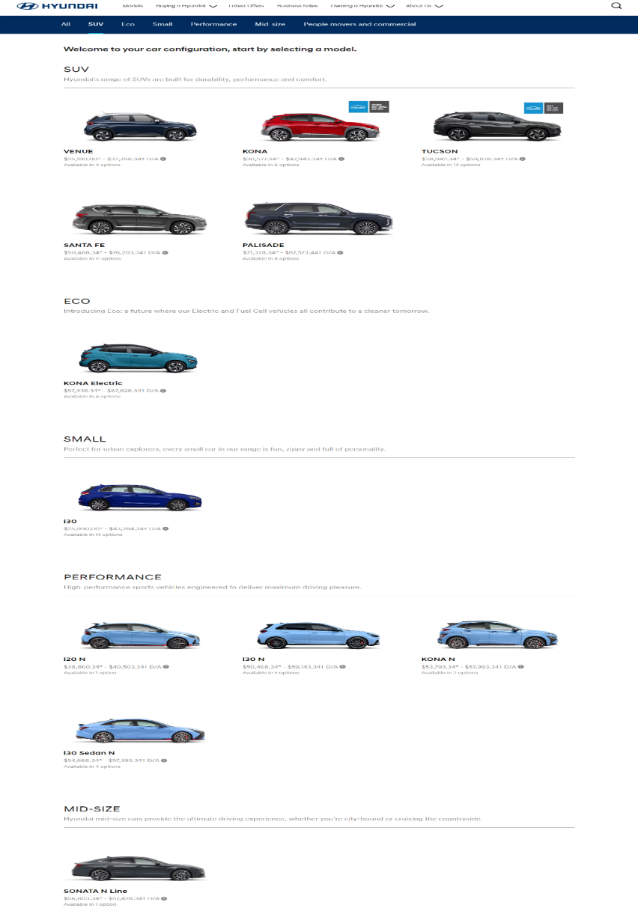
لیست قیمت محصولات شرکت هیوندای
لیست قیمت خودروهای شرکت هیوندای نشان می‌دهد که این شرکت در سال 2023، نوزده خودروی رسمی خود را با قیمت کارخانه حدوداً بین 25 تا 71 هزار دلار قیمت‌گذاری کرده است. با تبدیل این قیمت به تومان، ارزان‌قیمت‌ترین خودروی این شرکت، 1.1 میلیارد تومان و گران‌قیمت‌ترین خودرو حدود 3.1 میلیارد تومان است.

Slide 47
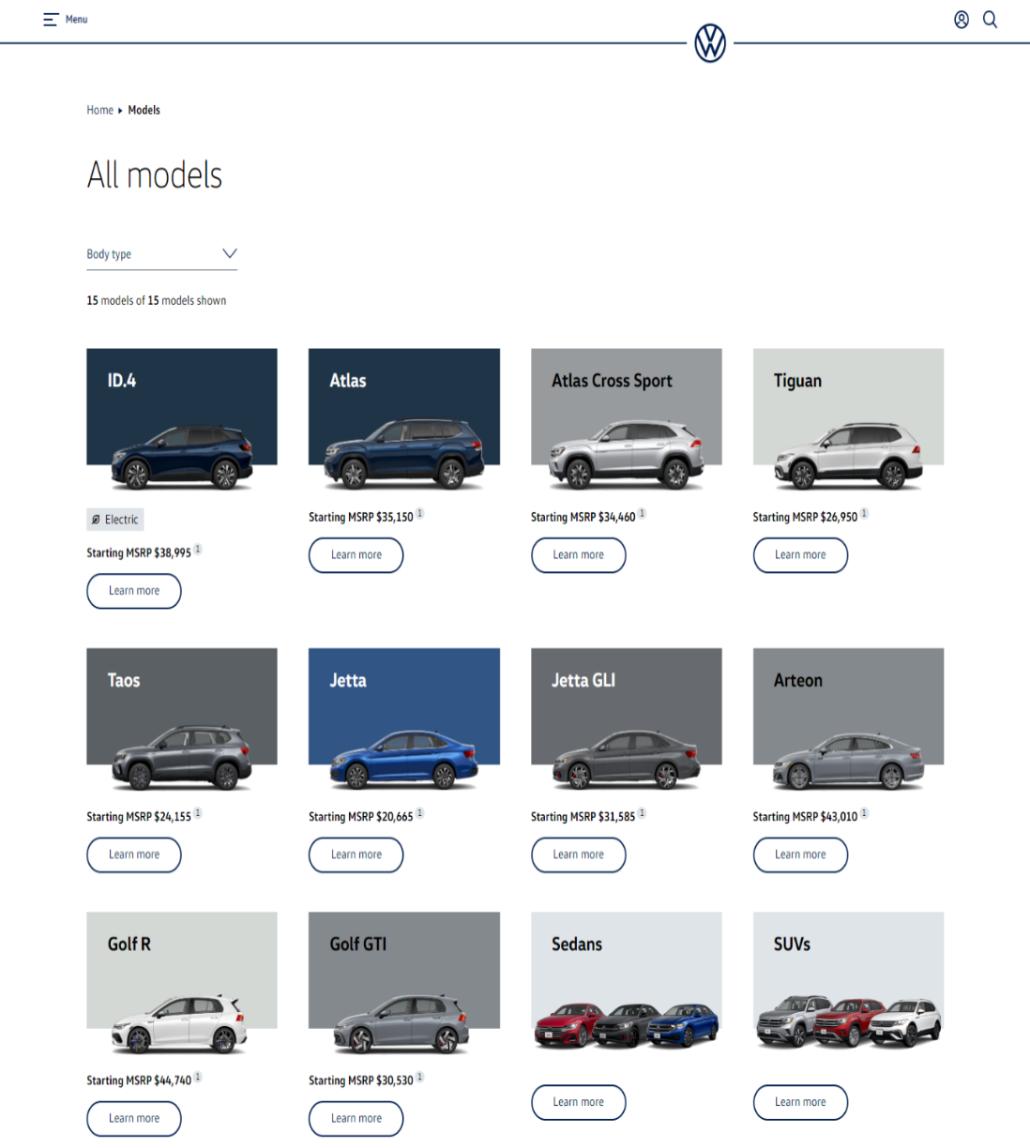
لیست قیمت محصولات شرکت فولکس واگن
لیست قیمت خودروهای شرکت فولکس واگن نشان می‌دهد که این شرکت در سال 2023، ده خودروی رسمی خود را با قیمت کارخانه حدوداً بین 20 تا 43 هزار دلار قیمت‌گذاری کرده است. با تبدیل این قیمت به تومان، ارزان‌قیمت‌ترین خودروی این شرکت، 900 میلیون تومان و گران‌قیمت‌ترین خودرو حدود 1.9 میلیارد تومان است.

Slide 48
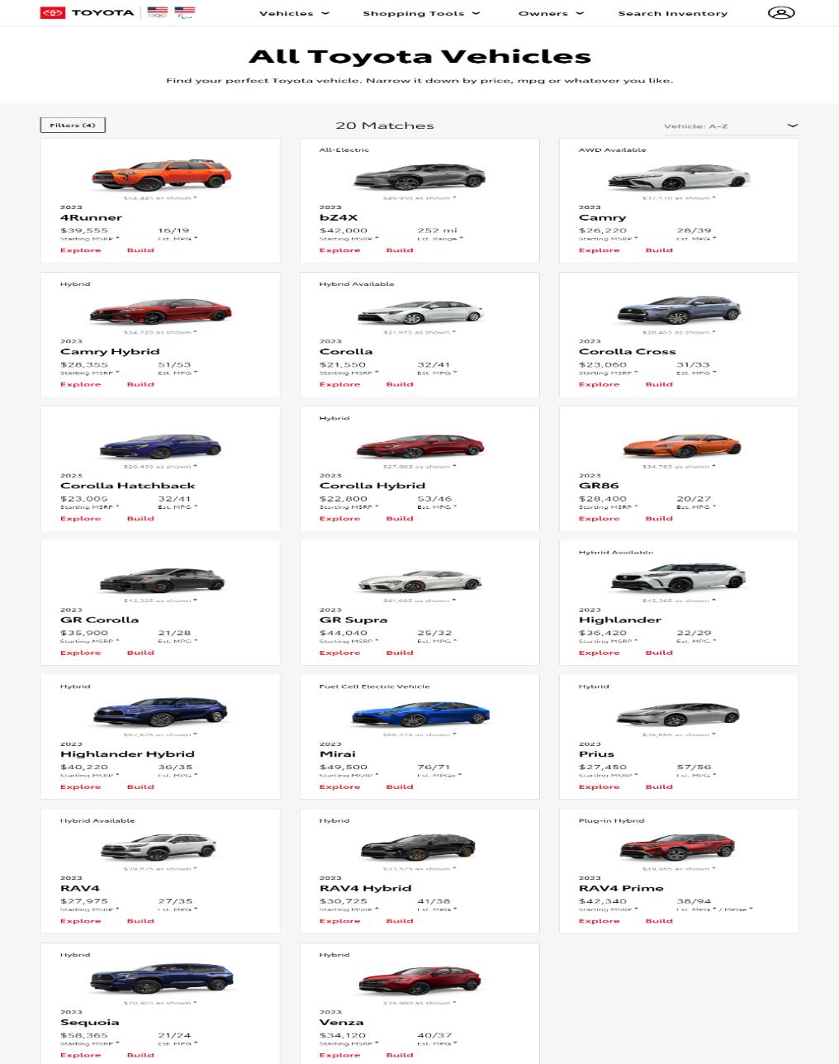
لیست قیمت محصولات شرکت تویوتا
لیست قیمت خودروهای شرکت تویوتا نشان می‌دهد که این شرکت در سال 2023، ده خودروی رسمی خود را با قیمت کارخانه حدوداً بین 21 تا 58 هزار دلار قیمت‌گذاری کرده است. با تبدیل این قیمت به تومان، ارزان‌قیمت‌ترین خودروی این شرکت، 950 میلیون تومان و گران‌قیمت‌ترین خودرو حدود 2.6 میلیارد تومان است.

Slide 49
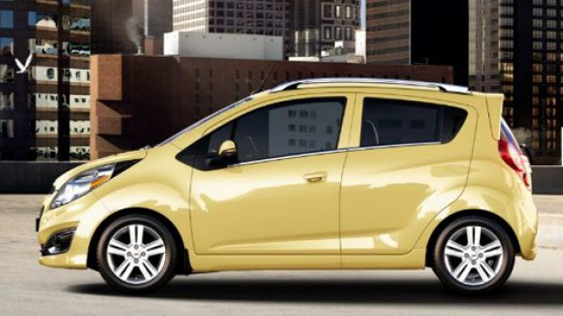
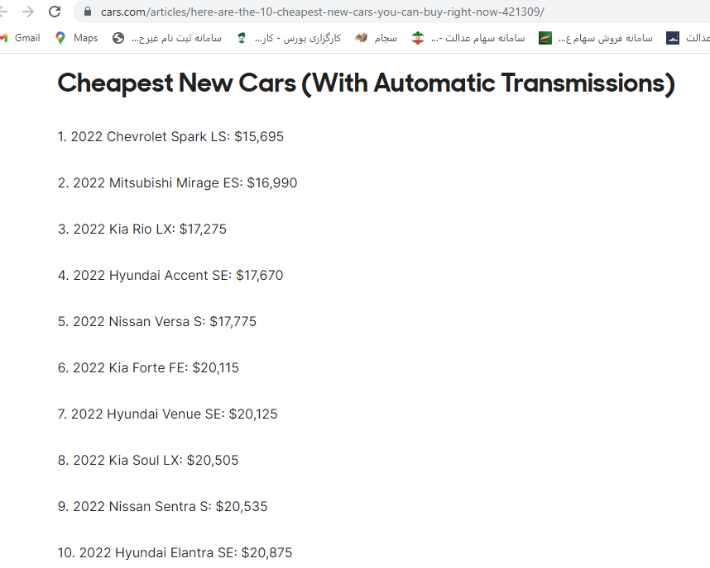
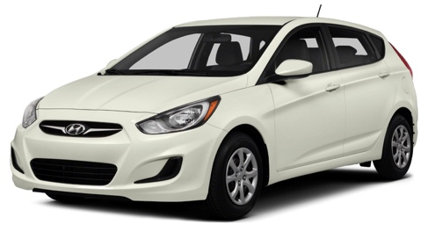
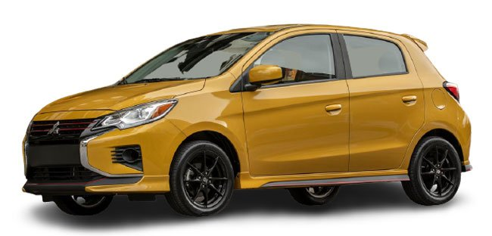
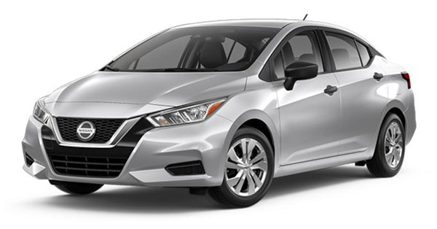

لیست قیمت‌های خودروهای ارزان قیمت خارجی

Slide 50
شناسایی درست مسئله واردات خودرو
شناسایی درست مساله:
با مطالعه بر قیمت خودروهای باکیفیت شرکت‌های معتبر خارجی درمی‌یابیم که واردات محصولات این شرکت‌ها متناسب با قدرت خرید دهک‌های بالای درآمدی کشور هستند و هیچ تناسبی با قدرت خرید 85 درصد تقاضای اصلی خودروی کشور ندارند.
واردات این محصولات در حجم بالا، ارزبری بسیار بالایی داشته و موجب تشدید فشار قیمتی ارز و در نتیجه افزایش تورم و ضربه به معیشت عموم مردم می‌گردد.
واردات خودروی صفر در شرایط فعلی یعنی با گران کردن زندگی عمومی مردم، رفاه بیشتری را به ثروتمندان کشور هدیه کنیم.

Slide 51
خودروهای دست دوم خارجی ارزان‌تر از خودروهای داخلی است؟
آیا قیمت خودرو در دبی ارزان‌تر از ایران است؟
آیا خودروهای دست دوم خارجی ارزان‌تر از خودورهای داخلی هستند؟
آیا با واردات خودروهای دست دوم خارجی می‌توانیم بازار خودرو کشورمان را مدیریت کنیم؟
آیا با واردات خودروهای دست دوم خارجی می‌توانیم به خودروهای باکیفیت دست پیدا کنیم؟

Slide 52

وضعیت آگهی‌های خودروهای دست دوم در دبی

Slide 53



وضعیت آگهی‌های خودروهای دست دوم در کویت، عمان و عراق

Slide 54


وضعیت آگهی‌های خودروهای دست دوم در تهران

Slide 55

وضعیت بازار خودرو در دبی
تعداد وسایل نقلیه ثبت شده در دبی در مقایسه با 1.4 میلیون دستگاه در سال 2015 و 740000 دستگاه در سال 2006 در سال جاری به 1.83 میلیون دستگاه افزایش یافته است.
همچنین تعداد گواهینامه‌های رانندگی در سال جاری به 2.5 میلیون گواهینامه افزایش یافته است.

Slide 56



آیا قیمت خودرو در دبی 100 میلیون تومان است؟

Slide 57



چرا خودرو در دبی ارزان‌تر است؟
مردم برای ایجاد حرفه و کسب‌و‌کار خود به دبی می‌آیند؛ اما به دلیل بحران مالی، افراد کمی هستند که به اوج رسیده‌اند. سپس بقیه مردم با شغل خود و مشکلات پیش‌آمده دست‌وپنجه نرم می‌کنند و گاهی حتی پس از خرید ماشین رویایی خود، قادر به پرداخت مابقی پول نیستند.
بنابراین برای فرار از زندان، ماشین را رها کرده و از شهر فرار می‌کنند.
خارجی‌هایی هم هستند که شغل پردرآمدی پیدا می‌کنند و شروع به خرید وسایل گوناگون لوکس زیادی می‌کنند که گاهی اوقات شامل یک سوپر اسپورت نیز می‌شود؛ اما بحران مالی برای آنها به مبارزه‌ای تبدیل می‌شود تا از پس هزینه‌های زندگی برآیند.
بنابراین بسیاری از خودروهای انحصاری مانند بی‌ام‌و، فراری و لامبورگینی با ورشکستگی توسط صاحبانشان رها شدند.

Slide 58
چرا خودرو در دبی ارزان‌تر است؟
در دبی دسترسی به وام، بسیار آسان بوده و تأمین مالی از طریق وام به‌صورت فراوان صورت می‌پذیرد. مردم، عموماً درآمد کافی برای خرید خودروهای لوکس نداشته و برای خرید این سوپرخودروها از بانک وام می‌گیرند. همچنین طبق قانون وام بانکی در کشور امارات متحده عربی، تا زمان بازپرداخت کامل وام، خودرو یا منزل مسکونی به مالکیت فرد در نمی‌آید و زمانی که نمی‌توانند وام خودروهای خود را پرداخت کنند مجبور می‌شوند ماشین و زندگی خود را رها کرده و از دبی فرار کنند؛ زیرا مقرون به‌صرفه‌تر است.

Slide 59
آیا در ایران دولت از صنعت خودرو حمایت کرده و در کشورهای خارجی شرکت‌های خودروسازی بدون حمایت دولت فعالیت می‌کنند؟
نقش حمایتی دولت
خودرو

Slide 60

حمایت از صنعت خودرو در انگلیس
شرکت مورد حمایت
سال حمایت
کل خودروسازان
2019
نوع حمایت
میزان حمایت
معافیت‌های مالیاتی بر خودروسازان
5.7 میلیارد یورو
هدف حمایت
دوره زمانی حمایت
کاهش قیمت تمام شده
یک سال
منبع: فدراسیون حمل و نقل و محیط زیست اروپا
European Federation for Transport and Environment AISBL

Slide 61
حمایت از صنعت خودرو در انگلیس
شرکت مورد حمایت
سال حمایت
کل خودروسازان
2020
نوع حمایت
میزان حمایت
تخفیف تا سقف 2500 یورو به هر دو نوع خودروی بنزینی و برقی – تا 600 هزار دستگاه
1.5 میلیارد یورو
هدف حمایت
دوره زمانی حمایت
افزایش قدرت خرید مصرف کننده
یک سال
انجمن تولیدکنندگان و بازرگانان موتور انگلستان
Society of Motor Manufacturers and Traders (SMMT)

Slide 62
حمایت از صنعت خودرو در انگلیس
شرکت مورد حمایت
سال حمایت
کل خودروسازان. 350 میلیون دلار از این مبلغ به شرکت نیسان پرداخت شده است
2016
نوع حمایت
میزان حمایت
جهت جبران هزینه‌های خودروسازان ناشی از تعرفه صادرات به اتحادیه اروپا پس از اجرای برگزیت
1 میلیارد دلار
هدف حمایت
دوره زمانی حمایت
کمک و تامین حقوق کارگران
یک سال
انجمن تولیدکنندگان و بازرگانان موتور انگلستان
Society of Motor Manufacturers and Traders (SMMT)

Slide 63
حمایت از صنعت خودرو در آمریکا
شرکت مورد حمایت
سال حمایت
کل خودروسازان
2009
نوع حمایت
میزان حمایت
وام
25 میلیارد دلار
هدف حمایت
دوره زمانی حمایت
جلوگیری از ورشکستگی خودروسازان و حفظ صنعت و نجات 5 میلیون شغل وابسته
5 سال
Presidential Task Force on the Auto Industry
گروه ویژه ریاست‌جمهوری در صنعت خودروی آمریکا

Slide 64
حمایت از صنعت خودرو در آمریکا
شرکت مورد حمایت
سال حمایت
جنرال موتورز
2009
نوع حمایت
میزان حمایت
خرید سهام شرکت + فروش 5 سال بعد با 80 درصد مبلغ خرید (20 درصد بلاعوض)
51 میلیارد دلار
هدف حمایت
دوره زمانی حمایت
جلوگیری از ورشکستگی خودروسازان و حفظ صنعت و نجات 5 میلیون شغل وابسته
5 سال
Presidential Task Force on the Auto Industry
گروه ویژه ریاست‌جمهوری در صنعت خودروی آمریکا

Slide 65
حمایت از صنعت خودرو در آمریکا
شرکت مورد حمایت
سال حمایت
خودروسازان الکتریکی
2011
نوع حمایت
میزان حمایت
پرداخت یارانه بلاعوض، کاهش مالیات بر گواهینامه خودرو، تخفیف خرید اعتبار مالیات بر درآمد، معافیت مالیات غیرمستقیم و معافیت از برنامه‌های بازرسی
2.4 میلیارد دلار
هدف حمایت
دوره زمانی حمایت
گسترش صنعت خودروسازی برقی
1 سال
کاخ سفید – دولت آمریکا

Slide 66
حمایت از صنعت خودرو در آمریکا
شرکت مورد حمایت
سال حمایت
20 شرکت قطعه‌سازی خودروهای الکتریکی در 12 ایالت آمریکا
2022
نوع حمایت
میزان حمایت
یارانه و وام ارزان قیمت
2.8 میلیارد دلار
هدف حمایت
دوره زمانی حمایت
با هدف کاهش آلایندگی محیط زیستی و ایجاد 8000 شغل
1 سال
وزارت انرژی آمریکا

Slide 67
حمایت از صنعت خودرو در آمریکا
شرکت مورد حمایت
سال حمایت
شرکت‌های تولید تراشه
2022
نوع حمایت
میزان حمایت
یارانه تولید و اعتبار مالیاتی
52 میلیارد دلار
هدف حمایت
دوره زمانی حمایت
تضمین تامین قطعات داخلی مورد نیاز، ایجاد ده‌ها هزار شغل، تسریع صدها میلیارد سرمایه‌گذاری خصوصی
1 سال
وزارت انرژی آمریکا

Slide 68
حمایت از صنعت خودرو در آمریکا
شرکت مورد حمایت
سال حمایت
خودروسازان کوچک مقیاس
2015
نوع حمایت
میزان حمایت
حذف موانع قانونی، اعطای معافیت‌های مالیاتی و استاندارد، حذف قانون کپی رایت، بسترسازی نهادی
نهادی-قانونی
هدف حمایت
دوره زمانی حمایت
حمایت از صنعت خودرو و آزادسازی تولید خودرو
همیشگی
H.R.2675 - Low Volume Motor Vehicle Manufacturers Act of 2015
قانون تولیدکنندگان وسایل نقلیه موتوری تیراژ پایین 2015
کنگره آمریکا

Slide 69
حمایت از صنعت خودرو در کانادا
شرکت مورد حمایت
سال حمایت
کرایسلر
2021
نوع حمایت
میزان حمایت
یارانه مستقیم
1 میلیارد دلار
هدف حمایت
دوره زمانی حمایت
ایجاد اشتغال، حمایت از تولید و بروزرسانی تکنولوژی
1 سال
دولت کانادا

Slide 70
حمایت از صنعت خودرو در کانادا
شرکت مورد حمایت
سال حمایت
Stellantis و LG
2021
نوع حمایت
میزان حمایت
یارانه مستقیم
5 میلیارد دلار
هدف حمایت
دوره زمانی حمایت
ساخت کارخانه باتری خودروهای الکتریکی
1 سال
دولت کانادا

Slide 71
حمایت از صنعت خودرو در کانادا
شرکت مورد حمایت
سال حمایت
جنرال موتورز
2021
نوع حمایت
میزان حمایت
یارانه مستقیم
518 میلیون دلار
هدف حمایت
دوره زمانی حمایت
گسترش خط تولید و اشتغال آفرینی
1 سال
دولت کانادا

Slide 72
حمایت از صنعت خودرو در کانادا
شرکت مورد حمایت
سال حمایت
هوندا
2021
نوع حمایت
میزان حمایت
یارانه مستقیم
240 میلیون دلار
هدف حمایت
دوره زمانی حمایت
گسترش خط تولید و اشتغال آفرینی
1 سال
دولت کانادا

Slide 73
حمایت از صنعت خودرو در مکزیک
شرکت مورد حمایت
سال حمایت
تمام خودروسازان
بلند مدت
نوع حمایت
میزان حمایت
معافیت مالیاتی و تامین اعتبار
بخشی از هزینه تولید
هدف حمایت
دوره زمانی حمایت
کاهش قیمت تمام شده و رقابت‌پذیری صنعت خودرو با صنایع خودروسازی کشورهای همسایه
بلند مدت
کمیسیون اقتصادی آمریکای لاتین و کارائیب ECLAC

Slide 74
حمایت از صنعت خودرو در ایتالیا
شرکت مورد حمایت
سال حمایت
تمام خودروسازان
2030-2022
نوع حمایت
میزان حمایت
تخفیف خرید به مصرف کننده و پرداخت به تولیدکننده و نمایندگی فروش
9.5 میلیارد دلار
هدف حمایت
دوره زمانی حمایت
حمایت از صنعت خودروسازی، حمایت از قدرت خرید مصرف‌کننده، حمایت از محیط زیست و کاهش آلایندگی
8 ساله
Official Website of the International Trade Administration
اداره تجارت بین المللی وزارت بازرگانی ایالات متحده

Slide 75
حمایت از صنعت خودرو در فرانسه
شرکت مورد حمایت
سال حمایت
تمام خودروسازان
2022
نوع حمایت
میزان حمایت
تخفیف خرید به مصرف کننده و پرداخت به تولیدکننده و نمایندگی فروش و پرداخت وام
8.8 میلیارد دلار
هدف حمایت
دوره زمانی حمایت
توسعه صنعتی فرانسه، ایجاد و حفظ اشتغال، حمایت از صنعت خودرو، افزایش تقاضا در بازار خودرو، حمایت از مصرف کننده، کمک به دستمزد کارگران، حمایت از محیط زیست و کاهش آلایندگی
بلند مدت
آژانس بین المللی انرژی
IEA

Slide 76
حمایت از صنعت خودرو در فرانسه
شرکت مورد حمایت
سال حمایت
تمام خودروسازان
2022
نوع حمایت
میزان حمایت
پرداخت یارانه تولید ذیل طرح فرانسه 2030
4 میلیارد دلار
هدف حمایت
دوره زمانی حمایت
تولید 2 میلیون وسیله نقلیه الکتریکی
2030
دولت فرانسه

Slide 77
حمایت از صنعت خودرو در ژاپن
شرکت مورد حمایت
سال حمایت
تمام خودروسازان
2009
نوع حمایت
میزان حمایت
یارانه به خرید خودرو، مشوق مالیاتی- معاف از مالیات خرید خودرو و معاف از مالیات بر تناژ خودرو
ذیل بسته 420 میلیارد دلاری جهش اقتصادی ژاپن
هدف حمایت
دوره زمانی حمایت
فروش تقریباً 690000 وسیله نقلیه جدید و ایجاد حدود 120000 شغل
بلند مدت
انجمن خودروسازان ژاپن
jama

Slide 78
حمایت از صنعت خودرو در ایران
چند سوال:
میزان یارانه مستقیم دولت به شرکت‌های خودروسازی داخلی چقدر بوده است؟
میزان وام و تسهیلات ارزان قیمت دولت به شرکت‌های خودروسازی داخلی چقدر بوده است؟
میزان یارانه خرید دولت به مصرف‌کنندگان خودرو داخلی چقدر بوده است؟

Slide 79
آیا شرکت‌های خودروسازی در ایران دولتی هستند
و شرکت‌های خودروسازی خارجی کاملا خصوصی هستند؟
سهامداران شرکت‌های خودروسازی
خودرو

Slide 80

سهامداران شرکت خودروسازی ایران خودرو

Slide 81

سهامداران شرکت خودروسازی سایپا

Slide 82

سهامداران شرکت خودروسازی رنو

Slide 83

سهامداران شرکت خودروسازی پژو

Slide 84

سهامداران شرکت خودروسازی فورد

Slide 85

سهامداران شرکت خودروسازی جنرال موتورز

Slide 86

سهامداران شرکت خودروسازی تویوتا

Slide 87

سهامداران شرکت خودروسازی سوزوکی

Slide 88

سهامداران شرکت خودروسازی میتسوبیشی

Slide 89

سهامداران شرکت خودروسازی هوندا

Slide 90

سهامداران شرکت خودروسازی نیسان

Slide 91

سهامداران شرکت خودروسازی کیا موتورز

Slide 92

سهامداران شرکت خودروسازی فراری

Slide 93

سهامداران شرکت خودروسازی مرسدس بنز

Slide 94

سهامداران شرکت خودروسازی ولوو

Slide 95

سهامداران شرکت خودروسازی بایک

Slide 96

سهامداران شرکت خودروسازی جیلی

Slide 97

سهامداران شرکت خودروسازی دانگ فنگ

Slide 98

سهامداران شرکت خودروسازی چانگان

Slide 99

سهامداران شرکت خودروسازی لیفان

Slide 100




سهامداران شرکت‌های خودروسازی در جهان
شرکت‌های خودروسازی | درصد مالکیت شرکت ونگارد | درصد مالکیت شرکت بلک راک | درصد مالکیت شرکت مورگان | بانک مدیریت سرمایه گذاری نورگز
شرکت خودروسازی رنو | 2.68% | 2.51% | * | 1.64%
شرکت خودروسازی پژو | 2.426% | * | * | 1.42%
شرکت خودروسازی فورد | 8.64% | 7.30% | 1.33% | 0.92%
شرکت خودروسازی جنرال موتورز | 10.20% | 8.14% | * | *
شرکت خودروسازی تویوتا | * | 0.04% | 0.10% | *
شرکت خودروسازی هوندا | * | * | 0.17% | *
شرکت خودروسازی نیسان | 1.83% | 1.86% | * | 0.67%
شرکت خودروسازی کیا موتورز | 2.28% | 2.33% | * | *
شرکت خودروسازی فراری | 2.40% | * | 0.94% | 0.90%
شرکت خودروسازی ولو | 0.64% | 0.73% | * | *
شرکت خودروسازی بایک | 1.14% | 1.5% | * | *
شرکت خودروسازی جیلی | 2.18% | 1.91% | * | 0.63%
شرکت خودروسازی دانگ فنگ | 1.4% | 1.27% | * | 0.45%
شرکت خودروسازی چانگان | 0.92% | * | * | *

Slide 101
سهامداران شرکت‌های خودروسازی در جهان
شرکت خودروساز | سهامدارن خودروساز
رنو | 16.4 درصد از سهام این شرکت در اختیار شرکت خودروسازی نیسان موتور قرار دارد.
سوزوکی | 5 درصد از سهام این شرکت در اختیار شرکت خودروسازی تویوتا موتور قرار دارد.
میتسوبیشی | 34.01 درصد از سهام این شرکت در اختیار شرکت خودروسازی نیسان موتور قرار دارد.
نیسان | 44.77 درصد از سهام این شرکت در اختیار شرکت خودروسازی رنو و 2.57 درصد نیز در اختیار شرکت خودروسازی مرسدس بنز قرار دارد.
کیا موتورز | 34.76 درصد از سهام این شرکت در اختیار شرکت خودروسازی هیوندا موتور قرار دارد.
بایک | 9.55 درصد از سهام این شرکت در اختیار شرکت خودروسازی مرسدس بنز قرار دارد.
دانگ فنگ | 3.64 درصد از سهام این شرکت در اختیار شرکت خودروسازی فیدلیتی قرار دارد.

Slide 102

بخش سوم
راهکار؛ آزادسازی تولید و مردمی‌سازی صنعت خودرو

Slide 103
راهکار
انحصار؟!
واردات؟!
یا
راه سوم؟

Slide 104
آزادسازی تولید و مردمی‌سازی صنعت خودرو
گسترش رفاه عمومی کشور
ارتقاء تولید کشور
خودرو
تحقق رشدهای اقتصادی بالا
پیشرفت تکنولوژی
کاهش نرخ تورم و ارتقاء ارزش پول ملی
افزایش رضایتمندی مردم

Slide 105
موانع آزادسازی تولید و مردمی‌سازی صنعت خودرو
طبق بخشنامه وزارت صمت تولید خودرو زیر 100 هزار عدد در سال در کشور ممنوع است.
سازمان استاندارد هیچ سازوکاری برای سنجش استاندارد این خودروها ندارد.
پلیس و نیروی انتظامی فرآیندی برای پلاک‌گذاری این خودروها ندارد.
شرکت‌های بیمه‌ای سازوکاری برای بیمه کردن این خودروها ندارند.

Slide 106

قانون تولیدکنندگان وسایل نقلیه موتوری کم حجم
سال 2015 – کنگره آمریکا

Slide 107
امتیازات قانون تولیدکنندگان وسایل نقلیه موتوری کم حجم
سال 2015 – کنگره آمریکا
این لایحه به وزارت حمل و نقل (DOT) دستور می‌دهد تا حداکثر 500 وسیله نقلیه موتوری مشابه را که توسط یک تولید کننده با حجم کم تولید یا وارد می‌شود، از برخی استانداردهای ایمنی وسایل نقلیه موتوری فدرال و برچسب زدن معاف کند.
DOT باید از سازنده بخواهد که یک برچسب دائمی بر روی یک خودروی موتوری کپی معاف الصاق کند که استانداردهای ایمنی وسیله نقلیه موتوری و برچسب‌گذاری را که آن وسیله نقلیه از آن مستثنی است و سال مدلی که وسیله نقلیه تکرار می‌کند، مشخص می‌کند.
قانون هوای پاک اصلاح شده است تا به یک تولیدکننده وسایل نقلیه موتوری با حجم کم اجازه دهد تا در یک خودروی موتوری مشابه تولید شده خاص، موتور وسیله نقلیه موتوری (شامل کنترل‌های انتشار موتور) را از وسیله نقلیه‌ای که گواهی انطباق با استانداردهای کنترل آلایندگی آژانس حفاظت از محیط زیست اعطا شده است، نصب کند. یا نوع دیگری از موتور که برای مدل سال مونتاژ وسیله نقلیه موتوری در صورت رعایت الزامات خاص، دستور اجرایی صادر شده است.

Slide 108

298 کارخانه خودروسازی در اروپا فعال است

Slide 109

تنوع تولیدات کارخانه‌های خودروسازی در اروپا
ACEA این داده‌ها را در قالب یک نقشه تعاملی منتشر می‌کند که نشان می‌دهد 142 کارخانه در اروپا خودروهای سواری تولید می‌کنند، 38 کارخانه خودروهای تجاری سبک، 58 کارخانه خودروهای سنگین، 58 کارخانه اتوبوس و 71 کارخانه موتور تولید می‌کنند.

Slide 110

پراکندگی کارخانه‌های خودروسازی در کشورهای مختلف اروپا

Slide 111
اتحادیه تولیدکنندگان خودروهای کوچک اروپایی (ESCA)
اتحادیه تولیدکنندگان خودروهای کوچک اروپایی (ESCA) یک نهاد تجاری است که منافع خودروسازان مستقل اروپایی را نمایندگی می‌کند.
اعضایESCA خودروهای پیشرفته و با کارایی بالا با تولید انفرادی کمتر از 10000 دستگاه در سال می‌سازند که توسط قوانین اتحادیه اروپا به عنوان تولیدکنندگان حجم کوچک (SVM) شناخته می‌شوند.

Slide 112


اعضای اتحادیه ESCA

Slide 113

پراکندگی جغرافیایی مشتریان اتحادیه ESCA

Slide 114

عملکرد اتحادیه ESCA در سال 2020
این اتحادیه با تولید 14.196 خودرو، توانسته است نزدیک به 2 میلیارد یورو گردش مالی ایجاد کرده و تقریبا تمام خودروهای خود را به فروش برساند.
برای این تعداد خودرو، 7193 نفر اشتغال‌زایی داشته است. یعنی بهره‌وری تولید سالانه خودرو کارگاهی به ازای هر کارگر 2 عدد خودرو می‌باشد.

Slide 115

انجمن سازندگان و بازرگانان موتور بریتانیا (SMMT)

Slide 116

تولیدکنندگان خودروهای کم‌حجم عضو انجمن SMMT

Slide 117

عملکرد انجمن SMMT در سال 2021

Slide 118

خودروهای Kei در ژاپن
در کشور ژاپن، خودروها به دو دسته پلاک سفید و پلاک زرد دسته‌بندی می‌شوند. ماشین کی Kei که در خارج از ژاپن به‌عنوان ماشین شهری ژاپنی یا میکروکار ژاپنی شناخته می‌شود، دسته خودروهای ژاپنی برای کوچک‌ترین خودروهای سواری قانونی بزرگراه با ابعاد محدود است.
دسته خودروهای Kei توسط دولت ژاپن در سال 1949 ایجاد شد و از آن زمان تاکنون چندین بار این مقررات تجدید نظر شده است. این مقررات حداکثر اندازه خودرو، ظرفیت موتور و توان خروجی را مشخص می‌کند تا مالکان بتوانند از مزایای مالیاتی و بیمه‌ای برخوردار شوند. در اکثر مناطق روستایی، آنها همچنین از الزام به گواهی وجود پارکینگ کافی برای وسیله نقلیه معاف هستند.
خودروهای Kei عمدتاً به دلیل قوانین متفاوت در کشورهای دیگر به خارج از کشور صادر نمی‌شوند.

Slide 119


خودروهای Kei در ژاپن
خودروهای Kei در ژاپن بسیار موفق بوده‌اند و بیش از یک‌سوم فروش خودروهای جدید داخلی را در سال مالی 2016 تشکیل می‌دهند.
سال 2018، هفت مدل از 10 مدل پرفروش، خودروهای Kei بودند.
ایسوزو تنها تولیدکننده‌ای است که هرگز وسیله نقلیه‌ای با اندازه Kei را برای مالکیت خصوصی یا کامیون‌ها و میکروون‌های تجاری ارائه نکرده است.
برای اینکه یک وسیله نقلیه به‌عنوان خودرو یا کامیون Kei طبقه‌بندی شود، آنها باید مقررات اندازه و موتور را رعایت کنند. آنها فقط می‌توانند تا 3.4 متر طول، 1.48 متر عرض و 2 متر ارتفاع داشته باشند و حداکثر فقط 4 نفر را در خود جای دهند. حجم موتورها نباید بیشتر از 660 سی‌سی باشد.
خودروهایKei از کاهش مالیات و هزینه‌های بیمه در ژاپن برخوردار هستند. یک خودروی معمولی حداقل 34500 ین در سال مشمول مالیات می‌شود، درحالی‌که یک خودروی Kei تقریباً با نصف این مالیات مواجه می‌شود که 18000 ین در سال است. خودروهای Kei معمولاً ارزان‌ترین بیمه را نیز دارند.

Slide 120

شرکت ALPANIA

Slide 121



نمونه خودروهای تولید شده کارگاهی شرکت ALPANIA

Slide 122

شرکت Aston Martin Lagonda

Slide 123



نمونه خودروهای تولید شده کارگاهی شرکت Aston Martin Lagonda

Slide 124



فرآیند کارگاهی تولید خودرو در شرکت Aston Martin Lagonda

Slide 125

شرکت BUGATTI Automobiles

Slide 126



نمونه خودروهای تولید شده کارگاهی شرکت BUGATTI Automobiles

Slide 127



کارگاه شرکت BUGATTI Automobiles

Slide 128

شرکت GOUPIL

Slide 129



خودروها و کارکنان شرکت GOUPIL

Slide 130

کیش خودرو؛ تجربه ایرانی خودروسازی کوچک مقیاس

Slide 131

کیش خودرو؛ تجربه ایرانی خودروسازی کوچک مقیاس

Slide 132
راهکار گام به گام برای آزادسازی تولید و مردمی‌سازی صنعت خودرو
در یک سری از مناطق پایلوت مثل مناطق آزاد کشور، مونتاژ خودروهای داخلی و خارجی آزاد شود. این خودروها می‌تواند با استفاده از قطعات موجود در بازار و همچنین افزایش ظرفیت قطعه‌سازی، توسط نخبگان و فعالان عرصه خودرو تولید شود. این خودروها با رنگ پلاک متفاوتی امکان تردد در مناطق آزاد کشور داشته باشند و حتی امکان صادرات به کشورهای همسایه هم برای آنها فراهم شود.
تولید خودرو آزاد شده و همه متخصصان اجازه تولید خودرو متناسب با نیاز بازار و خواست مردم و متناسب با نیاز بازارهای صادراتی را داشته باشند. در این حالت به عموم این تولیدکنندگان اجازه داده شود که با استفاده از زیرساخت پلتفرم‌های ملی خودروهای خود را طراحی و تولید کنند. همچنین مراکز کنترل فنی ویژه برای سنجش استاندارد و شماره‌گذاری این خودروها راه‌اندازی شود. در ابتدا رنگ پلاک این خودروها متفاوت بوده و امکان تردد درون شهری و محدودیت سقف سرعت را داشته باشند و در صورت موفقیت کم کم محدودیت‌های تردد و سرعت آنها برداشته شود.

Slide 133
راهکار گام به گام برای آزادسازی تولید و مردمی‌سازی صنعت خودرو
امکانات لازم گارانتی، خدمات پس از فروش و تعمیرات خودرو می‌بایست قبل از فروش اولین خودرو مهیا بوده و به تایید بازرس مراکز کنترل فنی ویژه رسیده باشد. همچنین به میزان 30 درصد از ارزش قیمت تمام شده خودروهای تولیدی، می‌بایست ضمانت لازم از تولیدکننده کوچک مقیاس گرفته شود تا در صورت عدم پایبندی به تعهدات پس از فروش خود، ضبط و خسارت لازم به خریدار پرداخت گردد.
اقدامات لازم برای پوشش بیمه‌های اجباری این خودروها صورت پذیرد. پیشنهاد می‌گردد با تاسیس تعاونی از تولیدکنندگان کوچک مقیاس، خدمات بیمه نیز راسا توسط این تعاونی به صورت اختصاصی ارائه گردد.
بستر لازم برای صادرات خودروهای پلاک آبی فراهم شود. مناطق آزاد می‌بایست سکوی اصلی جهش تولید خودرو برای افزایش رفاه مصرف کنندگان ایرانی و صادرات خودرو به کشورهای همسایه باشد.

Slide 134


Slide 135

به امید فردایی بهتر برای مردم بزرگ ایران

